Slide 1



ccc
Komet 3-11 år
Utbildningsdag 1 –
Introduktion & Träff 1
Notes:
Kl 9-14, TOTALT = 240 min inklusive 20 min rast, 5 minuters bensträckare och 60 min lunch.
10 min
Instruktörerna presenterar sig.
Presentera lokalen, arbetsplats för PLUS, WC, nödutgångar.
Kort presentation av gruppen – namn, ort, verksamhet.
Ta med och eller förbered:
Åhörarkopior, alternativt dela på plusportalen för deltagarna att skriva ut själva
Utskrift enbart med sidan om certifiering, 1 ex till varje deltagare
Planscher
Handledningsagenda
Lista gruppledarfärdigheter
Guiden till plusportalen (endast till deltagare från Sthlms stad)
Utvärdering

Slide 2
PLUS trappstegsmodell
Förebygga indikerat, behandling
Förstärkt Komet,
Tryggare barn
Förebygga selektivt, föregripa, tidig insats
Komet 3-11, 12-18, iKomet, På Rätt Väg
Förebygga universellt, fånga upp
ABC 0-2, 3-12, Tonår, ABC i förskolan,
Föräldraskap i Sverige
Notes:
3 min
Vi brukar förklara PLUS verksamhet med denna modell. Detta är de program som utvecklats hos oss på Plus och som vi utbildar i och förvaltar. Alla program har målet att arbeta via de vuxna för att skapa bättre bemötande och samspel med barnen.
ABC 3-12 är vårt generella Föräldraskapsstödsprogram som vänder sig till alla föräldrar. Finns nu i alla stadsdelar och många kommuner i landet. ABC i förskolan vänder sig till pedagoger.
Föräldraskap i Sverige har utvecklats av PLUS i samarbete med Länsstyrelsen i Stockholms län. Består av fem träffar som vänder sig till utrikesfödda föräldrar som vill veta mer om det svenska samhället
På trappsteg två är de selektiva programmen som vänder sig till föräldrar/ pedagoger med barn/ ungdomar med utagerade problematik: Komet 3-11 (2003), Komet 12-18 (2007), Skolkomet (2002), Komet i förskolan (2008).
På översta trappsteget där de indikerade Föräldraskapsstödet finns har vi förstärkt Komet (2007), där föräldrarna går i grupp parallellt med individuellt stöd. Det riktar sig till föräldrar som behöver mer stöd mellan träffarna.
Där finns också Tryggare barn (2012). Det erbjuds som en insats inom socialtjänsten till föräldrar som fått en orosanmälan om våld eller kränkning mot sitt barn.

Slide 3
Det har blivit lugnare hemma men vet inte om det är för att jag har gemensamstund med mitt barn
Bra innehåll, känner mig stärkt som förälder
Intressant att höra att andra också har det kämpigt
Komet har förbättrat relationen med mina barn
Spela in grunderna i Komet och sprid till alla föräldrar
ALLA föräldrar borde gå detta
Notes:
1 min
Vi inleder med några röster från föräldrar som deltagit i Kometprogrammet.

Slide 4
Utbildningsupplägget
Dag Innehåll
Utbildningsdag 1 Introduktion + Träff 1
Utbildningsdag 2 Träff 2 och 3
Utbildningsdag 3 Träff 4, 5 (individuell träff) och 6
Utbildningsdag 4 Träff 7 och 8
Utbildningsdag 5, 9-12 Träff 9 och återträff + handledning
Utbildningsdag 6, 9-12 Termin 2, ny föräldragrupp
Notes:
3 min
Utbildningsdagarna, förutom dag 5 och 6 som är halvdagar, har samma upplägg med föreläsning på fm och handledning på em. Idag är tiderna lite annorlunda. Då det är föreläsning även en timma efter lunch och handledningen är därför lite kortare (14.15-16).
Såhär är utbildningsupplägget:
Utbildningsdag 1 Introduktion + Träff 1
Utbildningsdag 2 Träff 2 och 3.
Utbildningsdag 3 Träff 4, 5 och 6
Utbildningsdag 4 Träff 7 och 8
Utbildningsdag 5 Träff 9 och återträff och handledning, halvdag
Utbildningsdag 6 Termin 2, halvdag
På handledningen övar vi på gruppledarfärdigheter, går igenom utmaningar och gör olika övningar på momenten i Komet.
Parallellt med utbildningsdagarna ska ni ha en föräldragrupp. Det kommer vi återkomma till under eftermiddagens handledning.
Träff 5 är en enskild träff då träffar ni föräldrarna individuellt, eller tillsammans med en person som är viktig för barnet eller med skol- eller förskolepersonal. Mer om detta utbildningsdag 2.
Alla detaljer i manualen kommer inte att gås igenom, ni måste själva läsa in och bearbeta manualen inför utbildningsdagarna för att få bästa nytta av utbildningen.
En revidering har precis gjorts av Kometmanualen, där det är 9 träffar istället för 11, och materialet är omstrukturerat och förtydligat.

Slide 5
Idag - Översikt
9 – 12 Föreläsning
Certifiering och lärandemål
Komet – bakgrund och forskning
Format och material
Träff 1
12 – 13 Lunch
13 – 14 Föreläsning
Att hålla föräldragrupp
Plusportalen - kvalitetssäkring
14-16 Handledning
Gruppledarfärdigheter
Öva inför första träffen
Notes:
2 min
Kort om dagens upplägg:
läs översikten.
Fikapaus 10.00, minipaus ca 11. Lunch på egen hand 12-13. Handledningsgrupp på em. Fika ca 14.00.
Syfte med dagen:
Idag kommer vi börja med att presentera Komet mer generellt och sen ägna lite mer tid åt den första träffen. Vi går igenom viktiga principer och teorier/forskning som ligger till grund för innehållet i Komet.
Det är mycket information ni får idag första dagen men det är för att ni ska kunna komma igång med er föräldragrupp.

Slide 6
Certifiering
Närvaro 6 av 6 tillfällen
En föräldragrupp per termin med Kometkollega
Filma en träff (30 min) under termin 1 och lämna in ifyllt formulär kring gruppledarfärdigheter (Filmuppgift), lämnas in senast till utbildningsdag 4,
Godkänd på individuellt besvarade instuderingsfrågor utifrån boken ”Fem gånger mer kärlek” (max 3 sidor), lämnas in senast till utbildningsdagdag 5,
Godkänd inlämnad film under termin 2, från er andra föräldragrupp
Notes:
2 min
Dela ut ett varsitt ex av utskrift av certifieringsuppgifterna.
Målet är att ni ska bli certifierade gruppledare i KOMET. Varför certifieringskrav?
Komet är ett manualbaserat program och även ett förhållningssätt som vi kommer att förmedla under utbildningsdagarna. Att lära sig metoden och arbeta programtroget är en viktig del. Vi kommer att prata lite mer om programtrohet i slutet av föreläsningen.
Vad krävs för att ni ska bli godkända?
Läs från ppt.
Närvaron är obligatorisk.
Frånvaro från handledningen 1 gång - kompletteringsuppgift.
Frånvaro 2 tillfällen - ta igen vid kommande utbildning.
Frånvaro vid föreläsning tas alltid igen på kommande utbildning.
Om frånvaro vid mer än 2 utbildningsdagar får man gå om utbildningen.
Filmuppgift – dag 4 (datum)
Instuderingsfrågor – dag 5 (datum)

Slide 7
Lärandemål
Deltagaren ska i diskussioner och i skrift kunna reflektera och resonera kring gruppledarfärdigheterna.
Vid övningar under handledningen ska deltagaren delta aktivt och kunna uppvisa gruppledarfärdigheter.
Deltagaren ska uppvisa följsamhet till manualen
Notes:
2 min
Läs upp Lärandemålen:
Deltagaren ska i diskussioner och i skrift kunna reflektera och resonera kring gruppledarfärdigheter, t. ex. genom filmuppgifterna och instuderingsfrågorna.
Vid övningar under handledningen ska deltagaren delta aktivt och kunna uppvisa gruppledarfärdigheter.
Deltagaren ska uppvisa följsamhet till manualen.

Slide 8
Bakgrund och forskning

Slide 9
Mål med Komet
Förbättra samspelet mellan barn & föräldrar
Minska konflikter, trots och bråkbeteenden samt bryta onda cirklar
På lång sikt förebygga kriminalitet, asocialitet, missbruk och psykisk ohälsa
Notes:
2 min
Målet med Komet är att förbättra samspelet mellan förälder och barn - genom att hjälpa föräldrarna i hur de kan bemöta barnet.
Att få föräldrarna att pröva och träna nya förhållningssätt. På så sätt minska bråk och trots samt bryta onda cirklar som kan ha etablerats i familjen.
På lång sikt är målet att förebygga framtida problem, så som kriminalitet, asocialitet, missbruk, psykisk ohälsa.
Målet med föräldrautbildningen kan kopplas till barnkonventionens artikel 6; ”Varje barn har rätt att överleva och utvecklas”. Rätten till utveckling innebär att varje stat ska göra vad de kan för att ge barn en bra barndom. Att erbjuda föräldrastöd är ett steg på den vägen. Målen med Komet är i enlighet med att förbättra den psykisk och sociala utvecklingen hos barn.

Slide 10
Utveckling av Komet
Startade som ett projekt 2002-2003
Komet erbjuds idag i Stockholms samtliga stadsdelar och i nästan samtliga län i Sverige
Komet tillhör PLUS, som ligger under Framtid Stockholm/Socialförvaltningen i Stockholms stad
Samarbete Karolinska Institutet sedan 2016, som utbildar instruktörer i övriga landet
Notes:
2 min
2002 prövades och utvärderades en pilotversion av en svensk manual baserad flera olika strukturerade föräldraskapsstödprogram inom Parent Management Training (PMT). Resultaten visade att barnen skattades som mindre bråkiga och mer koncentrerade än barn i kontrollgrupp.
Våren 2003 började metoden implementeras i Stockholm för föräldrar till barn 3-11 år.
Komet ges inom socialtjänsters öppenvård, familjecentraler, resursteam, BUP, habilitering, skola mm. Komet-gruppledare finns idag i Stockholms samtliga 11 stadsdelar och i nästan samtliga län i Sverige.
Sedan 2016 finns ett samarbete med Karolinska Institutet som utbildar instruktörer i övriga landet.

Slide 11
Teorin bakom Komet
Utvecklat ur Parent Management Training, ”PMT”
Baseras på omfattande forskning om samspel mellan barn och föräldrar
Bygger på beteendeprinciper och inlärningspsykologi (KBT)
  Operant inlärningsteori
  Social inlärningsteori
Notes:
3 min
Som vi nämnde tidigare bygger Komet på Parent Management Training (PMT), ett samlingsbegrepp för flera strukturerade föräldraskapsstödsprogram. Dessa utgår från inlärningspsykologi och beteendeterapeutiska principer, och syftar till att förbättra samspelet mellan barn och föräldrar genom att förstärka positivt beteende och minska konflikter. PMT-program har starkt stöd i forskningen, och flera systematiska litteraturöversikter visar att de är effektiva för att förebygga och minska utagerande beteendeproblem hos barn (Furlong et al., 2012; Kaminski & Claussen, 2017; Weisz & Kazdin, 2017).
PMT betraktas i dag som en av de mest väletablerade och evidensbaserade psykologiska behandlingarna för barn med denna typ av problematik.
En stor och viktig del i forskningen kring samspelet mellan barn och förälder är teorin om coercive cycles. Coercive cycles, översatt på svenska till tvingande samspel innebär kortfattat att konflikter trappas upp och eskalerar utifrån hur barn och förälder reagerar på varandras beteende På nästa bild kommer vi titta närmare på teorin om coercive cycles.
Inlärningspsykologi handlar i korthet om att förstå varför vi gör som vi gör och vad som får oss att agera på ett visst sätt. Genom att titta på samspelet mellan förälder och barn kan vi identifiera vad som påverkar och förstärker beteenden hos både förälder och barnet. Fokus ligger på vad som får ett beteende att fortsätta just nu, vilket gör att inlärningspsykologi kan användas för att lösa problem i vardagen.
Två viktiga teorier inom inlärningspsykologin är:
Operant inlärningsteori (B. F. Skinner): hur vi lär oss beteenden genom vilka konsekvenser de leder till.
Social inlärningsteori (Albert Bandura): hur vi lär oss beteenden i en social kontext, av att imitera.
Utförligare information, vid frågor:
Personer vars föräldraträningsprogram specifikt ligger till grund för utvecklingen av Komet:
Gerald Patterson: Banbrytande arbete kring aggressionsteori, föräldrautbildning utifrån observation av familjeinteraktion vilket la en grund för utvecklingen av Parent Management Training – Oregon (PMTO). Omfattande observationer i hem, skola och på klinik med fokus på familjeinteraktioner. Patterson fokuserade på frågor som ”Vad orsakar aggressiva beteenden hos barn? Hur kan aggressivitet behandlas framgångsrikt?”.
Russel Barkley: ADHD och ADD expert, Utvecklat Föräldraskapsstöd. Forskat, författat och utbildat allmänheten brett om funktionshindret ADHD.
Carolyn W S: ”The Incredible years” skapade behandlingsmodell, förebyggande behandling för aggressivt beteende hos små barn. För att främja barns sociala och emotionella kompetens genom att utbilda föräldrar och lärare.
Alan Kazdin: Omfattande forskning och artiklar. Professor i psykologi och barnpsykiatri, har forskat på behandling av aggressioner och antisociala beteenden, forskat och utvecklat metoder i föräldraskap och barnuppfostran, insatser för barn och ungdomar.

Slide 12
Tvingande samspel
  Ömsesidig process där både barn och förälder försöker förmå den andre till något och trappar upp/eskalerar en bråksituation
  Vanligt i familjer med mycket konflikter: hamnat i negativt samspel som förstärker barnens problembeteenden
(Patterson, 1982; Dishion, Patterson & Kavanagh, 1992. Dishion & Snyder, 2016).
Notes:
3 min
Ett tvingande samspel är en ömsesidig process där både barn och förälder försöker förmå den andre till något och situationen trappas upp genom att båda använder hot, tjat eller aggressivitet för att få sin vilja igenom. Föräldrar och barn formar på det här sättet varandra i ett beteendemönster som blir till en ond cirkel.
Tvingande samspel förklarar hur lindriga problem kan skapa onda cirklar eller negativa utvecklingsspiraler, som kan bidra till att förstärka olämpliga beteendemönster hos barnet.
Det kan uppstå i en situation där föräldern försöker gränssätta eller ställer krav på barnet. Barnet reagerar, förälder svarar med ilska, barnet reagerar i sin tur, både förälder och barn kan bli aggressiva. Slutar med att föräldern antingen ger efter och att barnet lär sig att det kan få sin vilja igenom genom att vara aggressiv, eller att föräldern, kanske med våld, tvingar barnet att göra som föräldern säger, vilket innebär att föräldern (och kanske också barnet) lär sig att det är så här man löser situationen – genom att bli aggressiv.
Föräldrar både lär sina barn att uppträda mer aggressivt, och ”lär sig själv” att uppträda mer aggressivt och för att få barnet att ge med sig. På så sätt ”tvingar” de fram oönskade beteende hos varandra (Pattersson, 1982).
Att hamna i den här typen av beteendemönster kan på sikt leda till problem hos barn. De har lärt sig att bråk lönar sig och kan få svårt i samspel med andra, och därmed få kamratproblem som i sin tur kan bidra till misslyckande i skolan. Det vi vet är en riskfaktor för barns och unga (Dishion, Pattersson & Kavanagh, 1992, Dishion & Snyder 2016).

Slide 13
Upptrappning av konflikter
”stäng av nu”
Förälder säger nej eller ställer krav på barnet
Barnet (och föräldern) lär sig att aggressivitet lönar sig
Barnet vägrar eller ignorerar förälder
Förälder ger upp eller tvingar barnet att göra som hen säger
Förälder blir irriterad, höjer rösten
Förälder svarar med ilska, konflikten eskalerar
Barnet blir argt
Föräldraträningens främsta syfte är att bryta detta beteendemönster och ge andra alternativ!
Notes:
4 min
Gör demonstrationen.
Demonstration: (Startar på en hög nivå- skrik och höga röster från bägge håll).
Förälder: (högt och bestämt) “Stäng av nu! Jag har sagt till dig att det är dags att sluta spela!”
Barn: (ignorerar föräldern och fortsätter spela utan att svara)
Förälder: (irriterad, höjer rösten) “Jag sa att du ska stänga av NU! Varför lyssnar du aldrig?”
Barn: (blir arg, skriker tillbaka) “Du stör mig hela tiden! Varför kan jag aldrig få spela ifred?”
Förälder: (tappar tålamodet och skriker) “För att du ALDRIG gör som jag säger! Nu stänger du av datorn direkt!”
Barn: (skriker ännu högre, slår i bordet) “Jag gör det sen! Jag är inte klar! Varför måste du alltid förstöra allt?”
Förälder: (blir ännu argare och börjar hota) “Stänger du inte av nu så tar jag bort datorn för resten av veckan!”
Barn: (ropandes, frustrerad) “Du är så himla orättvis! Jag hatar dig!”
Förälder: (ger upp, suckar högt) “Okej, men bara 10 minuter till. SEN är det slut.”
Barn: spelar tyst vidare.
Förälder: (högt och bestämt) “Stäng av nu! Jag har sagt till dig att det är dags att sluta spela!”
Barn: Skriker, jag är inte klar.
Såhär kan det fortsätta….
Sammanfatta vad föräldern gör genom att peka på cirkeln.
Komet syftar till att förändra detta mönster mellan förälder och barn – från en negativ spiral till ett bättre samspel med föräldraträning.

Slide 14
Riskfaktorer
Effektiv prevention: öka skyddsfaktorer och minska riskfaktorer
Exempel på riskfaktorer på olika nivåer:
(Research Institutes of Sweden, 2021, Andershed, A-K., & Andershed, H, 2019)
Individ | Familj | Skola | Kamrater | Samhälle
Impulsivitet | Föräldrars svårigheter | Låga skolprestationer | Mobbning | Maskulinitetsnormer
Inlärnings-svårigheter | Konfliktfylld hemmiljö | Vantrivsel i skolan | Problematiska kompisrelationer | Ekonomiska svårigheter
Normbrytande beteende | Uppfostringsstrategier |  |  | Normer kring HBTQI
Notes:
2 min
För att prevention ska vara effektiv, oavsett problemnivå, har vi fokus på att öka skyddsfaktorerna och minska riskfaktorerna.
Enstaka riskfaktorer inte så problematiskt, men flera ökar risken.
Riskfaktorer kan ses på olika nivåer. Här är exempel på risker på individ och familjenivå och inom områdena skola och kamrater samt på samhällsnivå.
Ge några exempel från bilden på individ- och familjenivån.
Viktigt att betona är att det sällan är bara en eller få faktorer som orsakar ett beteende. Det är en komplex modell, där de olika risk- och skyddsfaktorerna samspelar och påverkar varandra i olika riktningar och på olika nivåer. Riskfaktorerna samvarierar, alltså har ett samband, de har inte några orsakssamband, dvs den ena orsakar inte den andra.

Slide 15
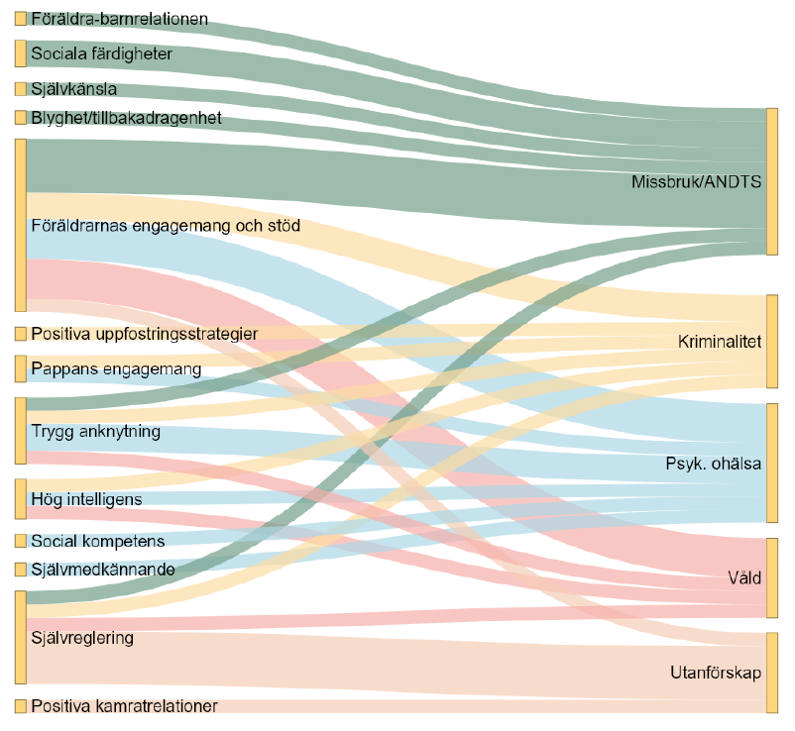
Skyddsfaktorer på individ- och familjenivå
Research Institutes of Sweden (2021)
Notes:
3 min
Riskfaktorerna kan balanseras upp av en eller flera skyddsfaktorer och på så sätt minska risken för att barnet senare hamnar i svårigheter. Skyddsfaktorer ökar motståndskraften, gör så att risker klaras bättre.
Här är ett diagram över skyddsfaktorer på familje- och individnivå och vilka samband de har med olika utfall.
Skyddsfaktorer till vänster och utfall till höger.
Ju tjockare sträck desto starkare samband.
Diagrammet kommer från en kunskapssammanställning från 2022 av RiSE, Research Institutes of Sweden och bygger på forskningsöversikter som publicerats de senaste 20 åren.
Som ni ser är ”Föräldrars engagemang och stöd” den starkaste skyddsfaktorn för både missbruk, kriminalitet, psykisk ohälsa och våld.
Komet har vid utvärdering visat sig kunna öka flera av skyddsfaktorerna, som tex bättre föräldrar/barn-relation, bättre samspel och mindre konflikter i familjen (Kling & Sundell, 2006; Kling, Forster, Sundell & Melin , 2010).

Slide 16
Varför erbjuda föräldrautbildning?
Beteendebaserade samspelsprogram är effektiva för att minska utagerande beteenden hos barn och är den metod som har bäst forskningsstöd (t. ex Kaminski & Claussen, 2017).
Även positiva effekter på föräldrars psykiska hälsa och positiva föräldraförmågor (Socialstyrelsen 2014) och minskar risken för barnmisshandel och vanvård (Vlahovicoval et al, 2014)
God tillgänglighet på samspelsprogram kan fungera förebyggande (Socialstyrelsen 2014)
KOMET 3-11 bör ges till barn med risk för fortsatt normbrytande beteende (Socialstyrelsen 2021)
Viktiga studier:
Socialstyrelsen (2015): Nationella jämförelsestudien, positiva effekter av föräldraträningsprogram samt snabbast effekt för Komet 3-11
SBU (2019): Vid utagerande beteenden är verksamma komponenter i föräldrautbildning: positiv förstärkning - speciellt beröm, bygga relation, gemensam lek, aktivt lyssnande, färdigheter för föräldrarna själva, strategier där barn och föräldrar skiljs åt för att kyla ner en konflikt & naturlig eller logisk konsekvens
Notes:
3 min
Beteendebaserade samspelsprogram är effektiva för att minska utagerande beteenden hos barn och är den metod som har bäst forskningsstöd (Kaminski & Claussen, 2017, Enebrink & Stattin, 2020).
Programmen minskar även normbrytande beteenden hos barn med adhd när deras föräldrar deltar.
Samspelsprogram har också en positiv effekt på föräldrars psykiska hälsa och positiva föräldraförmågor (Socialstyrelsen 2014) samt minskar risken för barnmisshandel och vanvård (Vlahovicoval et al, 2014).
God tillgänglighet på samspelsprogram kan fungera förebyggande och minska risker för svårare psykisk ohälsa hos barn (Socialstyrelsen 2014).
Komet är ett av de föräldraskapsstödprogram som Socialstyrelsen anger bör erbjudas för barn 6-11 år med risk för fortsatt normbrytande beteende (Socialstyrelsen 2021).
I en omfattande nationell utvärderingar av föräldraskapsstödsprogram (på uppdrag av Socialstyrelsen i samarbete mellan flera universitet, 2009-2011) framkom att;
Komet, Connect, Cope och De otroliga åren effektivt kunde minska barns och ungdomars beteendeproblem och stärka föräldraskapet för föräldrar som har mer omfattande problem hemma, och deltagande i Komet gav snabbast effekt. Effekten kvarstod upptill två år efter deltagande i programmet (Socialstyrelsen 2014).
I SBU rapport, 2019 "Föräldrastödsprogram vid utagerande beteende hos barn: effekter och verksamma komponenter." samman­fattas en syste­matisk över­sikt (Leijten et al., 2019) över verk­samma kompo­nenter i föräldra­stöds­program vid utagerande beteende hos barn i åldrarna två till nio år.
I föräldra­stöds­program som inne­höll posi­tiv för­stärkning var barnen mindre utagerande efter pro­grammet, speci­ellt när beröm användes. Detsamma gällde bygga rela­tion, gemensam lek, aktivt lyssnande, färdig­heter för föräldrarna själva samt strategier där barn och föräldrar skiljs åt för att kyla ner en konflikt. Även komponenten ”naturlig eller logisk konse­kvens” är verksam, till exempel att föräldern tar bort en leksak som barnet slår med.

Slide 17
Forskning på Komet 3-11år
Verksamhetsutvärdering (Kling & Sundell,2005):
90% av föräldrarna uppskattade Komet
44% som hade beteendeproblem vid start uppskattade att de inte hade det efteråt
Huvudstudie Komet för föräldrar, RCT (Kling, Sundell, Melin & Forster, 2006):
Förbättrad föräldrakompetens
Minskade beteendeproblem hos barnen
Minskad fysisk misshandel
When Cheap is Good (Forster, 2010):
Effektivt att ge föräldrautbildning inom socialtjänst och skola
iKomet, RCT (Enebrink, Högström, Forster & Ghaderi, 2012):
Minskade beteendeproblem hos barnen
Ökning goda föräldrastrategier
Studierna finns publicerade på ipsykologi.se. och socialtstod.stockholm/familj-och-barn/foraldraskapsstod/
Notes:
2 min
Sammanfattning av forskningsläget kring KOMET 3–11:
Flera svenska och internationella studier har visat att föräldrastödsprogrammet KOMET 3–11 har goda effekter för att minska barns utagerande och normbrytande beteenden samt för att stärka föräldraförmågan. I en randomiserad kontrollerad studie av Kling, Forster, Sundell & Melin (2010) (Huvudstudien) visades att programmet ledde till förbättrad föräldrakompetens (föräldrarna blev mindre stränga, ökade sitt positiva föräldraskap, hade tydligare förväntningar på barnen och en bättre tillsyn). Beteendeproblemen hos barnen minskade och man kunde också se en minskad förekomst av fysisk bestraffning.
Förbättrad föräldrakompetens och minskning av beteendeproblem hos barnen bekräftades också i en tidigare verksamhetsutvärdering (Kling & Sundell, 2006).
Effekten har också bekräftats i studier på digitala versioner som iKomet (Enebrink et al., 2012).
Studierna på powerpointen finns publicerade på ipsykologi.se. och socialtstod.stockholm/familj-och-barn/foraldraskapsstod/
Mer utförlig information om studierna, vid eventuella frågor:
Pilotstudie (Hassler, M. & Havbring, L. (2003). Föräldracirklar - en metod för att utveckla sitt föräldraskap (FoU-rapport 2003:8). Stockholms Socialtjänstförvaltning: FoU-enheten.)
Den svenska versionen prövades och utvärderades hösten 2002 i en randomiserad pilotstudie som en psykologexamensuppsats
Föräldrar till 22 barn deltog
Resultaten visade att barnen blev både mindre bråkiga och mer koncentrerade jämfört med barn i en kontrollgrupp
Verksamhetsutvärdering:
635 barnfamiljer från alla samhällsklasser, olika utbildningsbakgrunder, ensamstående, gifta
77% av barnen hade allvarliga beteendeproblem som man kunde mäta med olika skattningsformulär (The Strengths and Difficulties Questionnaire – SDQ och Disruptive Behavior Disorders Rating Scale - DBDRS)
47% av barnen uppfyllde diagnoskritrerier för en av diagnoserna ADHD (Attention Deficit Hyperactivity Disorder), ODD (Oppositional Defiant Disorder/trotssyndrom) eller CD (Conduct Disorder/uppförandestörning). De av barnen som skattats skulle ha kunnat uppfylla kriterier för ADHD eller ODD – beteendeproblemen minskade med 29% efter att föräldrarna gått Komet.
44% som hade beteendeproblem vid start uppskattade att de inte hade det vid eftermätningen.
90 % av föräldrarna fullföljde Komet och föräldrarna deltog i snitt på 10 av 11 träffar (90%). De uppskattade Komet, de uppskattade alla delar men framför allt FUBen, gemensam stund och uppmärksamhetsprincipen samt träffa andra föräldrar. De flesta föräldrar hade gjort hemuppgifterna.
Huvudstudie Komet för föräldrar
RCT= Randomiserad kontrollerad studie/studie med kontrollgrupp och väntelista
Uppföljning efter 4 respektive 10 mån. 159 barn från familjer med en eller två föräldrar, fld från olika sociala områden med olika socioekonomisk bakgrund samt etniskt svenska och fld födda i annat land.
Resultat förbättrade fld kompetensen 4 av 7 kompetenser, mindre stränga, ökat positivt fld skap, tydligare förväntningar på barnen, bättre tillsyn.
Minskade beteendeproblem hos barnen efter kometutbildning.
En viktig aspekt är att Komet också verkade minska misshandel (skaka, daska), eftermätningen efter 10 månader visade på ytterligare minskning
Kortkomet bättre än väntelistan. Skillnad efter kortkomet, vanliga komet ger bättre resultat starkare effekter på föräldraförmågor och barns beteenden.
iKomet
Internetbaserat program, där föräldrarna jobbar enskilt hemma. Gruppledaren delar ut träffarna och ger feedback via nätet.
104 barn uppföljning efter 6 månader
Resultatet visade också på en minskning då det gäller barnens beteendeproblem, ökat socialt beteende, ökning av goda föräldrastrategier
Komet och CPP (Coping Power program är kbt-insats för barn, färdighetsträning vid utagerande/trots/impulsivitet. 15 sessioner a 2,5 h). Resultatet visar liknande positiva effekter av föräldraprogrammet i båda grupper (vissa fick enbart Komet, andra fick Komet+CPP). Prosocialt beteende och beteendeproblem hos barnen förbättrades något mer i den kombinerade behandlingen, men enbart hos barnen med mer omfattande utagerande beteenden/normbrytande. Resultatet visar på att tillägg av CPP verkar vara viktigt för just den grupp barn med allra störst svårigheter, men inte för samtliga Komet-familjer.

Slide 18

Barnkonventionen
Artikel 3: Alla beslut som rör barn ska sätta barnets bästa i främsta rummet, vilket är en grundläggande princip både i Komet-programmet och i Barnkonventionen.
Artikel 5: Föräldrar ska stötta sina barn och se till att de får sina rättigheter tillgodosedda.
Artikel 6: Barn har rätt till liv, överlevnad och utveckling
Artikel 12: Barn får säga vad de tycker och de ska bli lyssnade på.
Artikel 18: Föräldrar har huvudansvaret för barnets uppfostran och utveckling, och staten ska erbjuda stöd för att hjälpa föräldrar att uppfylla detta ansvar
Artikel 19: Barn har rätt till skydd mot alla former av våld och vanvård, och Komet hjälper föräldrar att utveckla positiva och icke-våldsamma uppfostringsmetoder.
(Regeringskansliet, 2020)
Notes:
2 min
Som ni vet är FN’s Barnkonvention lag sedan 2020. Vi pratade tidigare om hur målet med Komet går att koppla till artikel 6. Men många fler av barnkonventionens artiklar går att koppa till innehållet i Komet.
Komet fokuserar på att ge föräldrar verktyg för att skapa en trygg och positiv relation med sina barn, vilket bidrar till en bättre miljö för barnets utveckling. En röd tråd igenom Komet är också att barnets perspektiv och att barnet ska få vara delaktig och bli lyssnad på. Detta ligger i linje med alla artiklar i Barnkonventionen som betonar barnets rätt till att höras, trygghet, skydd och stöd från sina föräldrar och samhället.
Hänvisa till ppt: Dessa artiklar är de som tangeras i flera träffar, (läs inte artikeln, uppge bara artikelnummer).
Artikel 3: Alla beslut som rör barn ska sätta barnets bästa i främsta rummet, vilket är en grundläggande princip både i Komet-programmet och i Barnkonventionen.
Artikel 5: Föräldrar ska stötta sina barn och se till att de får sina rättigheter tillgodosedda.
Artikel 6:Barn har rätt till liv, överlevnad och utveckling
Artikel 12: Barn får säga vad de tycker och de ska bli lyssnade på.
Artikel 18: Föräldrar har huvudansvaret för barnets uppfostran och utveckling, och staten ska erbjuda stöd för att hjälpa föräldrar att uppfylla detta ansvar
Artikel 19: Barn har rätt till skydd mot alla former av våld och vanvård, och Komet hjälper föräldrar att utveckla positiva och icke-våldsamma uppfostringsmetoder.

Slide 19
Beteenden
Övning:
Beskriv instruktören!
Notes:
8 min
Innan vi går in på själva materialet och formatet för Komet ska vi göra en övning.
Övning: Beskriv instruktör x!
Övning för att visa på skillnad mellan beskrivningar av egenskaper, tolkningar och beteenden. En av utbildarna som modell, gör olika saker t ex sträcker på armarna, gäspar, pekar, ser sur ut, går snabbt fram och tillbaka.
Skriv på tavlan det gruppen säger.
I KOMET skiljer vi på beteenden och tolkningar.
Fråga till gruppen:
Vad är beteenden och vad är egenskaper (tolkningar) av det vi ser på tavlan?

Slide 20
Vad är ett beteende?
Enligt inlärningsteori det du gör, säger, känner och tänker
(Ramnerö & Törneke, 2020)
Inre beteenden - känner, tänker och hur vår kropp reagerar
Yttre beteenden – vad gör personen och hur gör den det
Beteendets funktionalitet – vad beteendet fyller för funktion för individen
Mer gynnsamt att tala om observerabara beteenden i förändringsarbete, istället för egenskaper och etiketter (Brummelman et al., 2014)
Notes:
2 min
59 min ink denna bild – PAUS ca10.00-10.15
Inom inlärningsteorin menar vi att ett beteende är allt det vi gör och säger. Men det är även det vi känner, tänker och hur vår kropp reagerar (Ramnerö & Törneke, 2020).
De ”inre” beteendena som inte är synliga för andra runtomkring är svårare att komma åt och det är därför mer effektivt att tala om de ”yttre”/observerbara beteendena, dvs. vad gör personen och hur gör den det. Tolkningar av de inre beteendena landar ofta i egenskaper och etiketteringar, som ni märkte i övningen vi nyss gjorde.
Skillnaden mellan ett beteende och en egenskap är att en egenskap är något man är född med, något man ÄR, ljushårig, trotsig. Beteende är handlingar eller reaktioner på en situation, ett sätt att förhålla sig till omgivningen.
I Komet försöker vi komma bort från etiketterande och beskrivning i egenskaper eftersom det kan vara stigmatiserande och det är inte lika lätt att ändra en egenskap. Däremot vill vi fokusera på beteende eftersom de är lättare att förändra.
Det finns forskning som har visat att barn som uppmuntras till att de ÄR smarta, begåvade osv, presterar sämre än barn som uppmuntrades till att vara bra på att KÄMPA. Barn som uppmuntras till att de ÄR på visst sätt har också sämre självkänsla/vågar mindre. Slutsats; bättre att prata om beteenden, det går att förändra (Mueller & Dweck, 1998; Brummelman et al., 2014).
Att även försöka se vad beteendet fyller för funktion för en individ är en viktig del att ta hänsyn till. Ett beteende kan se likadant ut men ha två olika funktion. Tex. Två personer springer, en person gör det för att motionera och den andra gör det för att hinna med bussen. I Komet är det därför viktigt att fokusera på vilken funktion beteendet har i samspelet – på så vis kan vi hjälpa föräldern att se sin del och få föräldern förstå att den kan påverka olika situationer genom att göra annorlunda/förändra sitt egna beteende.

Slide 21
Format och material
Notes:
Start senast 10.16

Slide 22

Formatet på Komet
9 träffar + en återträff
1 träff/vecka
2,5 timmar/träff
2 gruppledare/grupp
Föräldrar till 6 barn (6-12 föräldrar)
Föräldern väljer ett barn att arbeta med.
Gruppledarna följer en manual med noggranna instruktioner för varje träff.
Notes:
6 min
Gruppledarpärmarna ligger på platserna.
Visa flikarna i gruppledarpärmen och låt gruppledarna bläddra i pärmen. (3-4 min)
Läs punkter från ppt.
Ni behöver gå igenom materialet inför utbildningsdagarna för att kunna tillgodogöra er utbildningen. Ni behöver också avsätta tid för att gå igenom materialet inför varje föräldraträff. Det här är särskilt viktigt under er första föräldragrupp.

Slide 23

Materialet
Gruppledarpärm
Föräldramaterial
Planscher
Plusportalen
Kurslitteratur: Författare: Martin Forster, 2009 Förlag: Natur & Kultur
Notes:
3 min
Föräldramaterialet finns i portalen för utskrift.
Vi rekommenderar att ni häftar ihop föräldramaterialet, träff för träff och ev lägger det i en mapp.
Varje träff delas materialet för träffen – inte i förväg.
Planscher – tryck ut från PLUS- portalen, och laminera.
Material på portalen – gäller alla som går utbildningen, där finns även dokument med lösenord för filmerna (för att ladda ner alla, de ligger som en zip-fil, är lösenordet gemensamstund2 i ett ord, småbokstäver). Lösenorden för de filmer som är aktuella för respektive träff kan ges till föräldrarna under träffen så kan de själva logga in på plusportalen och titta på dem om de vill. Vi kommer att prata mer om plusportalen i slutet av föreläsningen.
Ni som jobbar utanför staden kommer att tillhöra KI efter avslutad utbildning och använder då deras portal ipsykologi.se för att hämta material och vänder er efter avslutad utbildning till dem om ni behöver hjälp i någon fråga.
Vi förmedlar kontakten till KI när ni blivit certifierade.
För att få tillgång och rätt att använda manualen så ska man utbildas och certifieras till gruppledare Komet 3-11 år. När du utbildas har du ansvar för materialet. Avbryter man utbildningen så lämnas materialet tillbaka. Copyright på materialet!
Kurslitteratur Fem gånger mer kärlek - boken inhandlas av var och en, finns även som talbok ifall ni föredrar det. Instuderingsfrågor ligger i portalen.

Slide 24
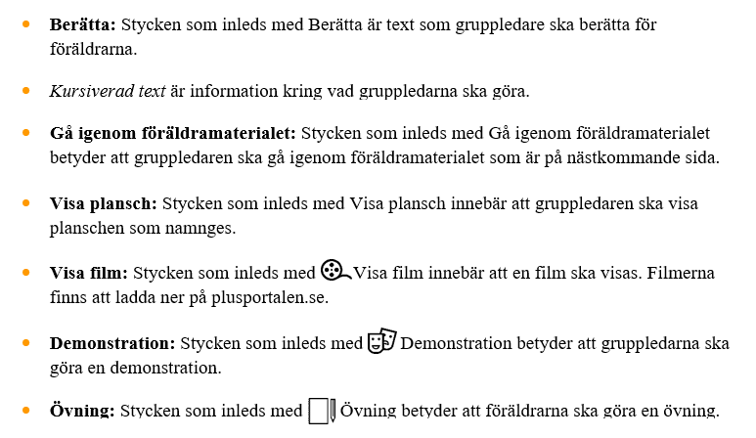
Manualen
Notes:
2 min
I manualen tillämpas en konsekvent layout för att den ska bli lättare att använda. I inledningen till manualen finns den här sidan som förklarar de instruktioner som finns till er gruppledare i manualen.
Läs högt från bilden.

Slide 25
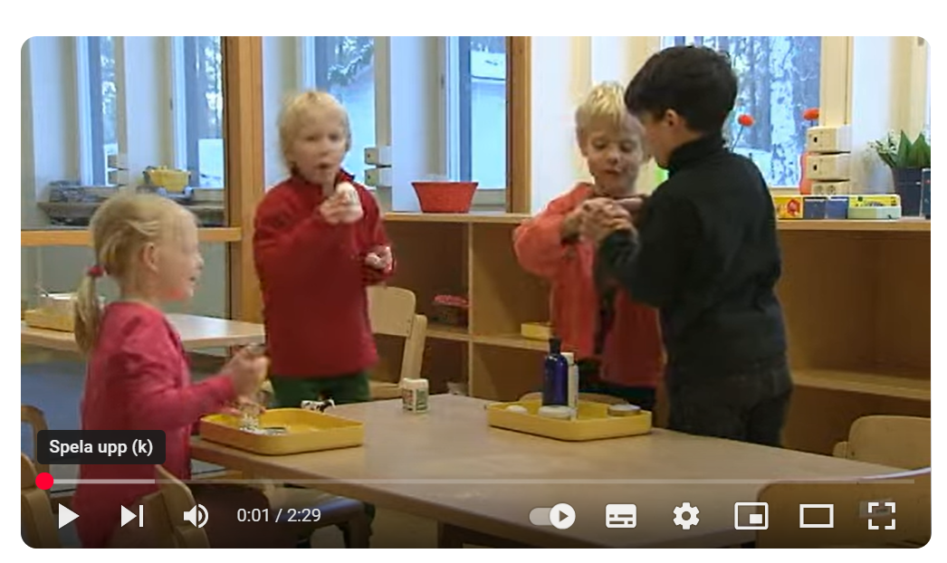
Framtidens föräldrar…
http://www.youtube.com/watch?v=82mPXI9Vpa8
Notes:
3 min
Innan vi börjar titta närmare på Kometprogrammets förhållningssätt och principer ska vi titta på en liten film (2:29).
Film från Youtube! Niklas intervjuar barn. Dubbelklicka på hyperlänken eller högerklicka och välj öppna hyperlänk. http://www.youtube.com/watch?v=82mPXI9Vpa8

Slide 26
Träff 1

Slide 27
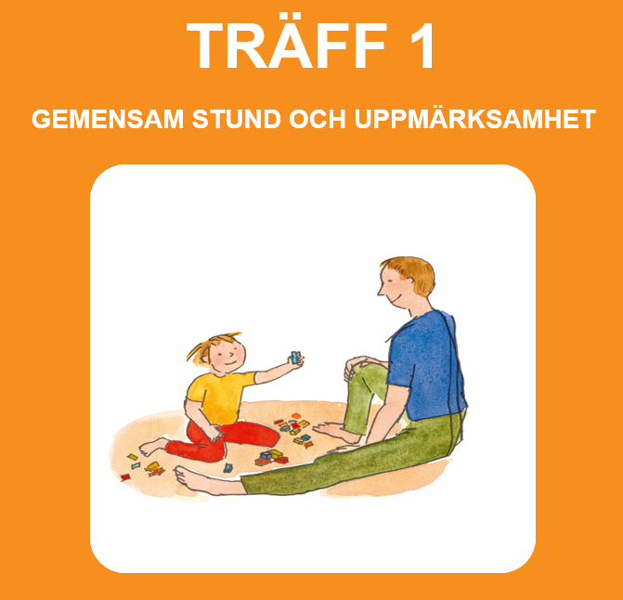
Ur manualen
Notes:
1 min
Vi ska nu gå igenom innehållet för Träff 1. Under genomgången kommer vi att tydligt ange vad som baseras på manualen och vad som utgör fördjupande delar specifikt för er. Observera att vi inte kommer att gå igenom allt innehåll ordagrant eller i detalj, utan istället fokusera på de mest relevanta och centrala delarna.

Slide 28
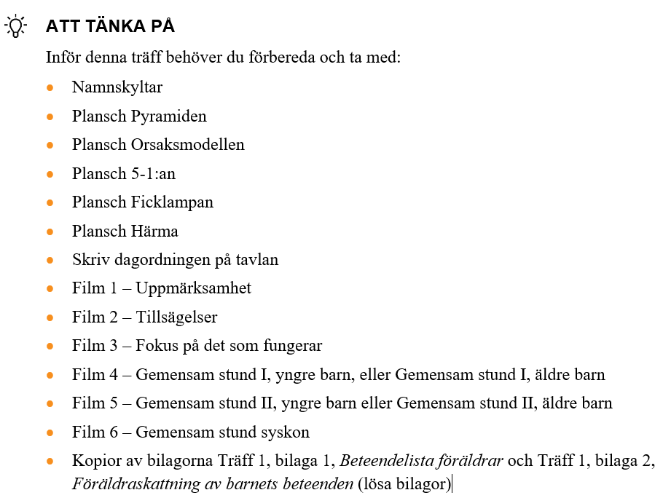
Ur manualen
Notes:
1 min
I manualen börjar varje träff med en sida som heter ’’Att tänka på’’
Syftet är att det ska vara lättare att få med allt till föräldraträffen.
Du behöver också ta med föräldramaterialet för träff 1.
Skriv gärna ut hela föräldramaterialet till föräldrarna men kom ihåg att bara dela bara ut en träff åt gången.

Slide 29
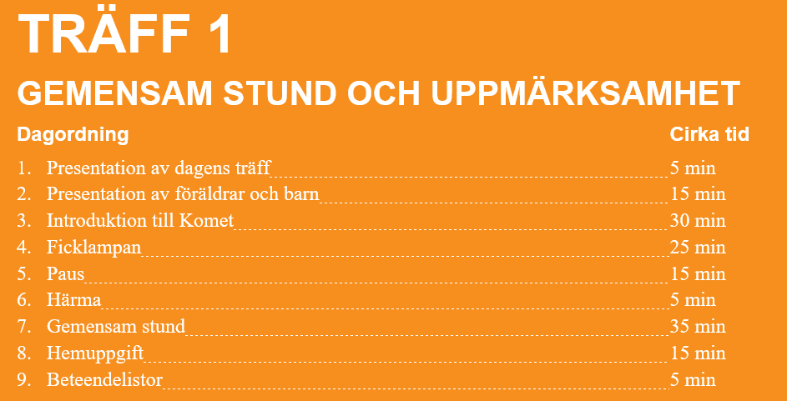
Ur manualen
Notes:
2 min
Här ser ni agenda för träff 1. Den skriver ni upp på tavlan.
Tidsangivelserna är ett stöd för er för att hinna med allt och för att föräldrarna ska få med sig allt innehåll varje gång.
Pausen är flexibel - om ni har en mindre grupp kanske ni istället tar den senare än förslaget i agendan.
Ni presenterar er och fld presenterar sig kort och svarar på dessa frågor som ni skrivit på tavlan (anteckna för er själva så ni kommer ihåg och använd namnlappar).
Eget namn
Barnets namn och ålder
Eventuella syskon
Varför föräldern sökt Komet
De planscher och delar som finns i träff 1, som vi ni kommer att gå igenom, är grundpelare i programmet och basen i Kometprogrammet och de kommer att finnas med genom alla träffar.

Slide 30
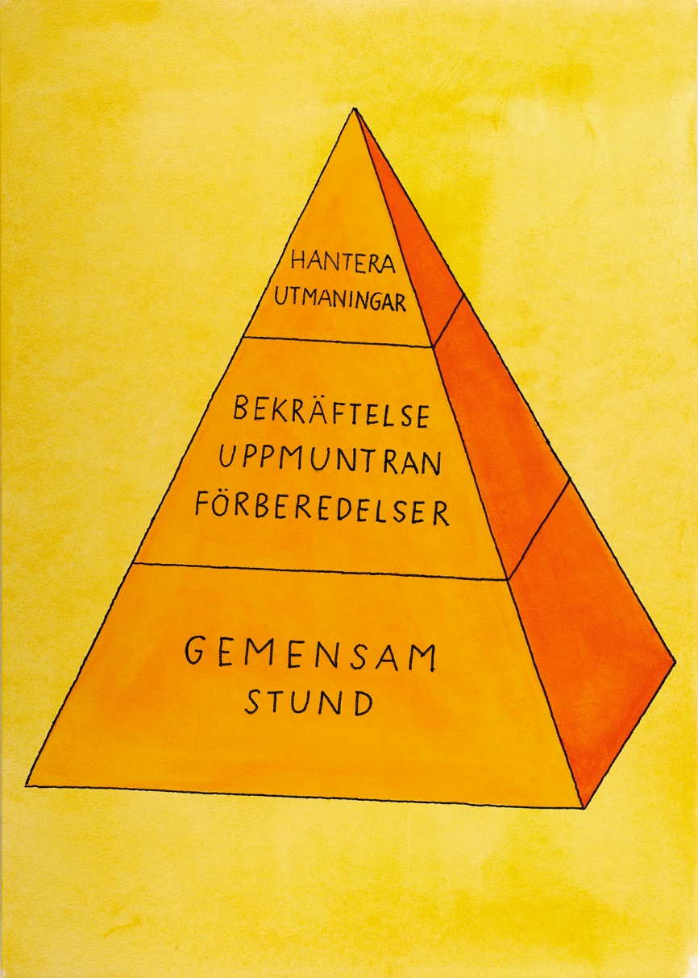
Kometprogrammet
Ur manualen
Notes:
2 min
Gruppledarmanual, uppslag 3.
Peka på planschen på väggen:
Pyramiden visar hur Komet är uppbyggt. Den viktigaste delen av Komet utgörs av pyramidens bas som handlar om att bygga en stabil grund för relationen mellan förälder och barn.
Genom att skapa fler positiva stunder tillsammans och uppmärksamma det som fungerar skapas tillit och trygghet.
Att bygga en stabil bas är det bästa sättet att förebygga att bråk uppstår. Det är också en förutsättning för att gränssättning ska fungera. Därför finns gränssättning med i toppen av pyramiden och inte i basen.

Slide 31
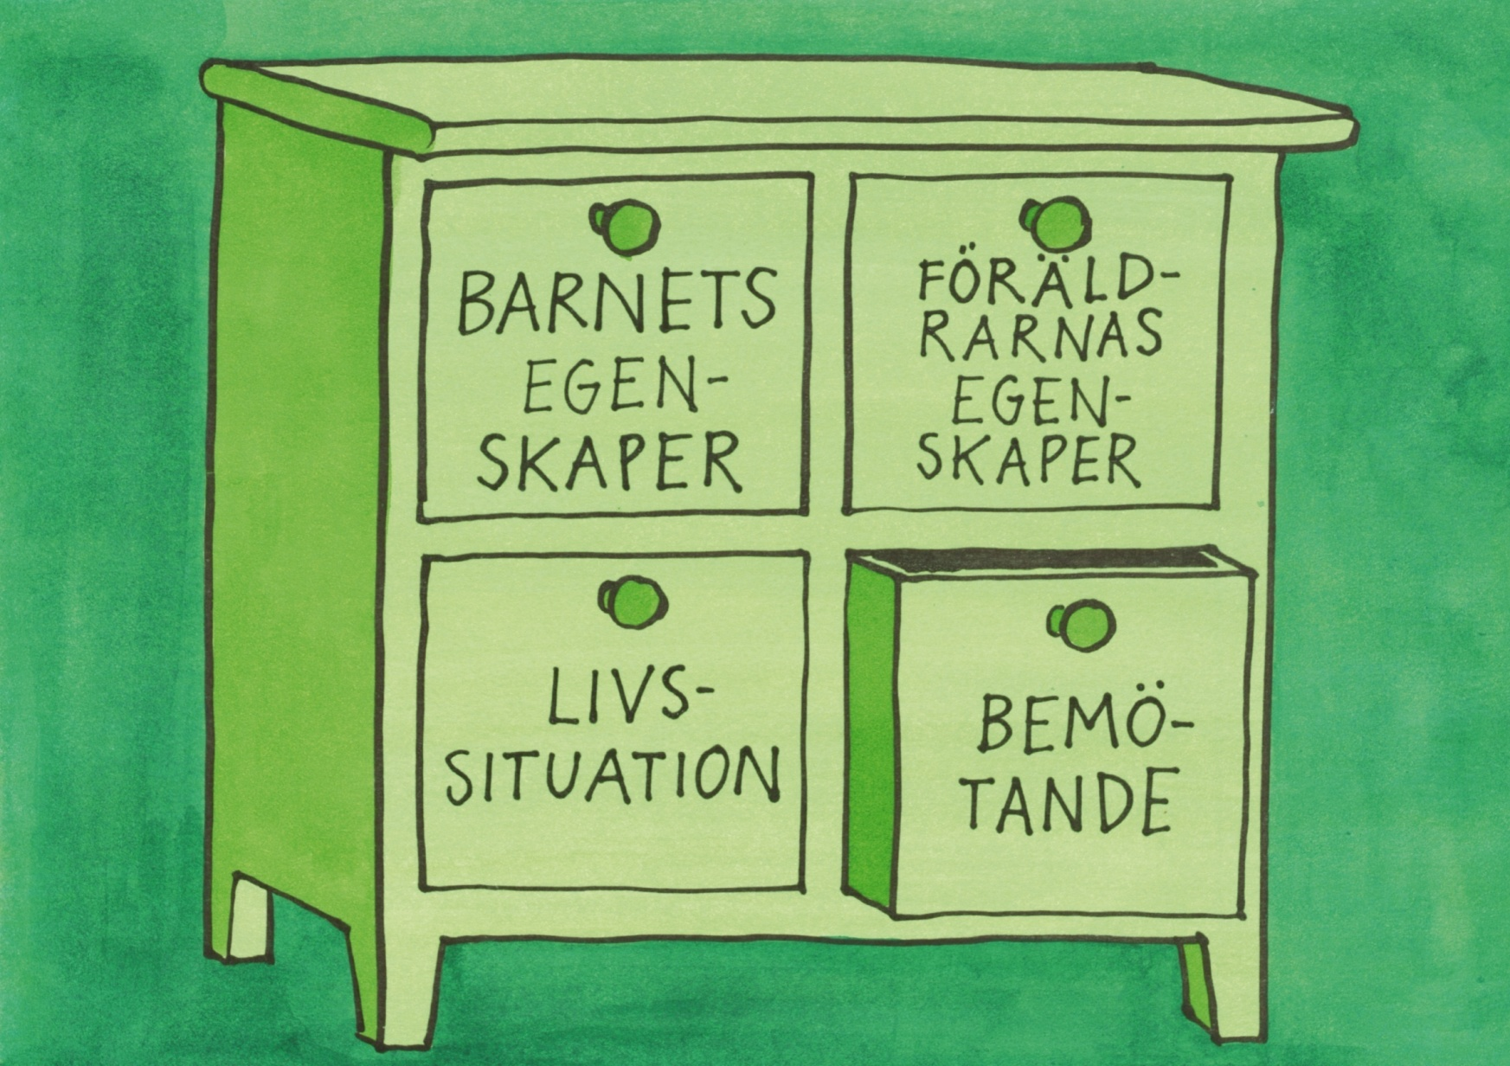
Orsaksmodellen
Ur manualen
Notes:
8 min
Gruppledarmanual, uppslag 4.
Det finns många olika förklaringar till varför det blir mycket bråk mellan förälder och barn. Komet utgår från en modell med fyra orsaker: barnets egenskaper, föräldrarnas egenskaper, familjens livssituation och föräldrarnas bemötande av barnet.
Orsaksmodellen:
Skriv upp rubrikerna på bilden på tavlan. Be gruppen om exempel.
Fyll på med exempel vid behov.
Barnets egenskaper: t. ex. impulsiv, envis, känslig, hett temperament, rigid, låg frustrationstolerans, låg koncentrationsförmåga etc.
Föräldrarnas egenskaper: t. ex. impulsiv, envis, känslig, hett temperament, rigid, låg frustrationstolerans, låg koncentrationsförmåga etc.
Livssituation: t. ex. dålig ekonomi, stress på jobbet, smärta, sjukdom etc.
Sammanfatta att vi ofta hamnar i att prata problem; barnet är jobbigt, jag har kort stubin, ekonomin är dålig.
Komet har fokus på bemötande-lådan. Ni ser att den är lite öppen. Den går att förändra och det kan gå snabbt. GL:s uppgift är att hjälpa fld minska prat i övriga lådor och öka positivt bemötande.
I Komet jobbar vi inte med de andra lådorna utan bara med bemötande-lådan.
Samtidigt viktigt att som gruppledare vara ödmjuk för att det finns mycket i de andra lådorna och att föräldrar har mycket att kämpa med.
Denna övning kommer ni göra med föräldrarna på er första träff och den här planschen kommer ni också att hänvisa till under träffarnas gång.

Slide 32
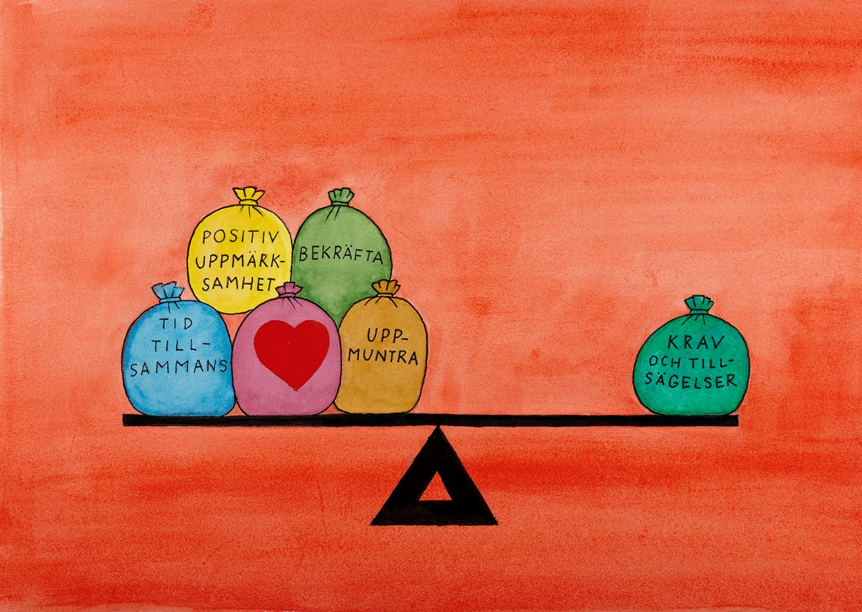
5-1:an
Ur manualen
Notes:
1 min
Gruppledarmanual, uppslag 5.
Femettan:
Det här är en annan av de planscher som vi har som grund i våra träffar.
En stabil och trygg relation mellan förälder och barn bygger i grunden på positiv uppmärksamhet och gemensam samvaro. I en fungerande relation behöver vi visa mycket mer kärlek och omsorg än vad vi sätter gränser. Balansen behöver vara 5-1.
För att få den balansen gäller det att ha mer på den positiva sidan med värme, bekräftelse, uppmuntran och omtanke än på den andra sidan där till exempel tjat och skäll hamnar.

Slide 33

5-1?
Fördjupning
Återkommande riktlinje inom relationell forskning – balans på cirka fem positiva interaktioner för varje negativ. Gäller alla relationer (Gottman et al., 1998; Hart & Risley, 2003).
Föräldrar behöver aktivt bygga relationen genom att visa uppskattning, uppmuntran och omtanke, snarare än att huvudsakligen fokusera på tillsägelser, gränssättning och tjat (Larzelere et al., 2010; Eyberg et al., 2008).
Föräldrastödsprogram inom PMT visar att ett positivt klimat i hemmet – präglat av beröm, lek och känslomässig närhet – är avgörande för att minska konflikter (Webster-Stratton & Reid, 2010; Sanders et al., 2014).
Notes:
3 min
Var kommer då den här siffran 5-1 ifrån?
Forskning visar att det krävs ett tydligt överskott av värme, närvaro, bekräftelse och positiv förstärkning för att relationen ska bli hållbar och utvecklande, särskilt i utmanande perioder. En ofta återkommande riktlinje i relationell forskning är att det bör finnas en balans på just cirka fem positiva interaktioner för varje negativ (Gottman et al., 1998; Hart & Risley, 2003).
Den här balansen har visat sig vara verksam inte bara i föräldra-barnrelationer utan också i parrelationer (Gottman et al., 1998) och pedagogiska sammanhang (Conroy et al., 2009).
I praktiken innebär det att föräldrar aktivt behöver bygga relationen genom att visa uppskattning, uppmuntran och omtanke, snarare än att huvudsakligen fokusera på tillsägelser, gränssättning och tjat (Kaminski & Claussen, 2017, Enebrink & Stattin, 2020).
Forskning inom föräldrastödsprogram inom PMT och De otroliga åren visar också att ett positivt klimat i hemmet – präglat av beröm, lek och känslomässig närhet – är avgörande för att minska konflikter och utveckla barnets sociala kompetens (Webster-Stratton & Reid, 2010; Sanders et al., 2014).

Slide 34
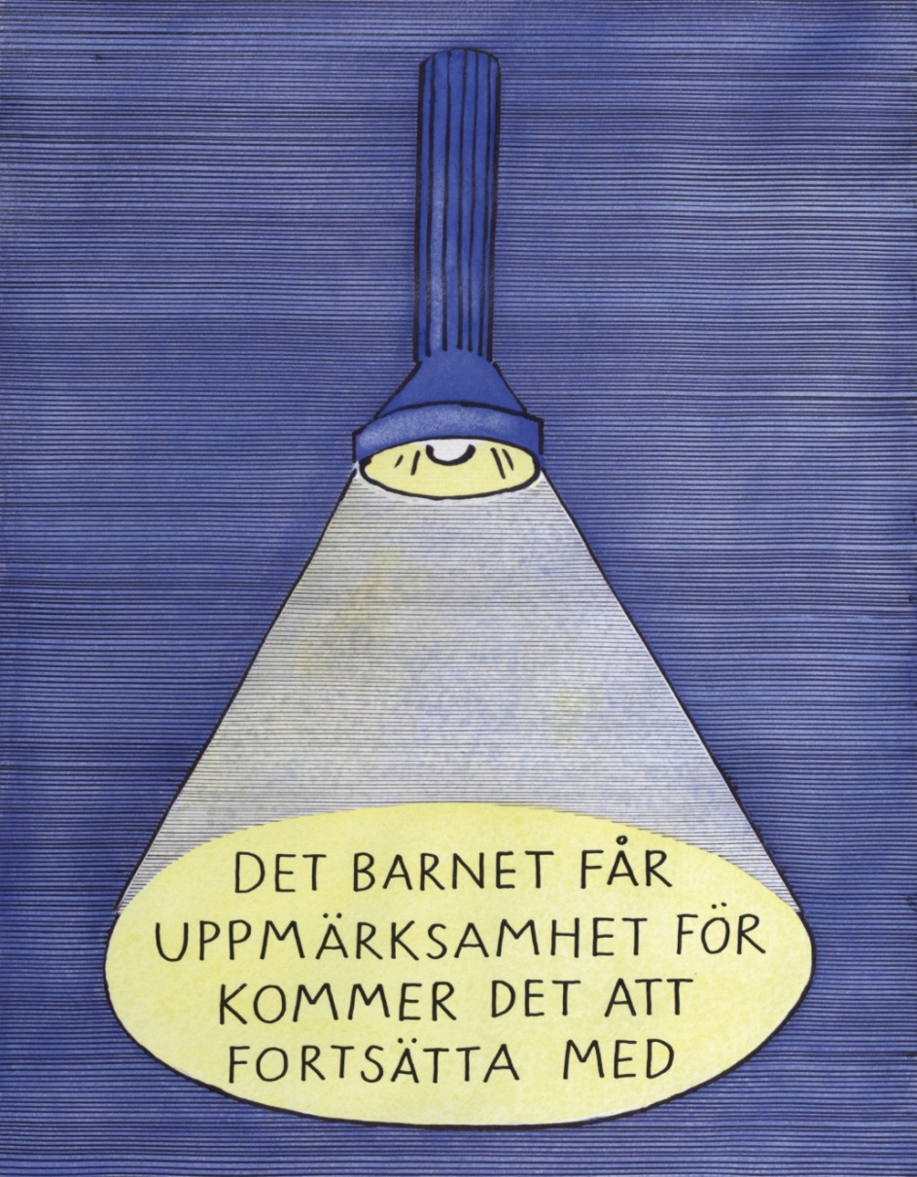
Ficklampan – Uppmärksamhet
Ur manualen
Det du lyser på kommer barnet fortsätta göra eller göra mer av
Notes:
6 min
Gruppledarmanual, uppslag 6.
Ficklampan:
Här är ytterligare en annan av planscherna som vi använder på alla träffar i Komet.
Läs det som står på planschen.
Om barn får mest uppmärksamhet för mindre bra beteenden kommer de beteendena att fortsätta eller öka. Trots att avsikten med tjat och skäll är att barn ska sluta bråka kan det alltså bli tvärtom.
Därför är det viktigt att försöka uppmärksamma situationer som fungerar bra med barnet mer, och samtidigt uppmärksamma konflikter och bråk mindre.
Ficklampan illustrerar hur man ska lysa på de beteenden man vill se mer av!
Rollspel som belyser ficklampan ex tidningsläsande förälder (instruktör 1) som inte lyssnar på sitt barn. Barnet (instruktör 2) ritar på tavlan o vill visa föräldern. Föräldern lyssnar inte. Barnet slår till tidningen för att få uppmärksamhet – då reagerar föräldern och blir arg/ger uppmärksamhet.
Fråga gruppen:
När fick barnet uppmärksamhet? Vad lär sig barnet?
Kan ni ge ngt exempel på att något som ett barn gör som ökar när vi uppmärksammar det?
Fyll på med exempel vis behov: Ber barnet sluta med något, sjunga högt, trumma med en pinne eller liknande.
Ni kommer inte att göra det här rollspelet utan visa filmer för föräldrarna och diskutera utifrån dem, vi kommer strax att titta på filmerna.

Slide 35
Uppmärksamhet och dess betydelse…
Fördjupning
"Man vill bli älskad,
i brist därpå beundrad,
i brist därpå fruktad,
i brist därpå avskydd och föraktad.
Man vill ingiva människorna något slags känsla.
Själen ryser för tomrummet och vill kontakt till vad pris som helst.”
Ur "Doktor Glas" av Hjalmar Söderberg
(Fonagy et al., 2002, Kazdin, 2005)
Notes:
2 min
Läs dikten.
Uppmärksamheten har troligen så stark dragkraft på oss eftersom det är ett grundläggande mänskligt behov att bli hörda, sedda och bekräftade. För spädbarn är vuxnas uppmärksamhet bokstavligen livsnödvändig – den är avgörande för att barnet ska få mat, skydd, tröst och närhet. Forskning visar också att uppmärksamhet inte bara är viktig i spädbarnsåldern – den har fortsatt central betydelse för vår psykiska hälsa och våra relationer genom hela livet. Att bli bekräftad och emotionellt speglad i nära relationer är en stark skyddsfaktor mot psykisk ohälsa (Fonagy & Luyten, 2016).
Brist på uppmärksamhet kan däremot leda till att barnet försöker fånga den på andra sätt. Som flera studier visar är negativ uppmärksamhet ofta bättre än ingen alls – barn kan till exempel börja provocera eller agera ut för att åtminstone bli sedda (Patterson, 1982; Kazdin, 2005).

Slide 36
• Film 1 – Uppmärksamhet
Ur manualen
Vilka beteenden hos barnet fick mest uppmärksamhet?
Vad gjorde föräldern som var bra?
Vad skulle föräldern ha kunnat göra annorlunda?
Notes:
6 min
Ca 11.02 efter denna bild, 5 min bensträckare 11.02 - 11.08
Gruppledarmanual, uppslag 6.
Många av de filmer som visas här under gruppledarutbildningen och som ni sedan visar i era föräldragrupper, är gestaltade med lättare problematik, vilket en del föräldrar kan reagera på då de upplever svårare problematik med sina barn. Det är något som är bra som gruppledare att känna till och nämna inför första filmen visas. Vi kommer nu att titta på den första filmen.
Visa film: Film 1, som heter Uppmärksamhet och handlar om ficklampan.
Ställ frågorna på bilden (samma som till föräldrarna).
Fråga därefter: Varför frågar vi vad pappan gjorde bra? (t ex hade förberett genom att ställa fram färg på bordet).
För att få en vana att leta efter positiva beteenden. Ficklampan!
Det är detta som är gruppledarens svåra uppgift, att även när de hör/ser att föräldrar gör många fel, ändå alltid uppmärksamma något som de också har gjort bra!
GL roll är att hjälpa fld att hålla fokus på det som fungerar och bygga vidare på det.
Om vi vill att föräldrarna ska gå hem och uppmärksamma det positiva som barnen gör så behöver vi göra samma sak med föräldrarna. Gruppledarna agerar modeller för föräldrarna också i detta.
Om tid finns under träffen tittar ni även film 2 som heter Tillsägelser. Vi kommer inte att titta på den nu men titta på den inför träff 1, så ni har sett den, den kanske behövs i er grupp.

Slide 37
• Film 2 – Tillsägelser
Ur manualen
Vad är det som Marcus pappa uppmärksammar?
Gjorde pappa något bra?
Vad kunde föräldern ha gjort annorlunda?
Notes:
Start senat 11.10
5 min
Gruppledarmanual, uppslag 6.
Om tid finns tittar ni även film 2 som heter Tillsägelser.
Visa film: Film 2, Tillsägelser.
Fråga gruppen:
Vad är det som Marcus pappa uppmärksammar?
Vad kunde han ha gjort annorlunda?

Slide 38
• Film 3 – Fokus på det som fungerar
Ur manualen
Vilka beteenden hos barnen fick mest uppmärksamhet?
Vad gjorde föräldern som var bra?
Notes:
6 min
Gruppledarmanual, uppslag 7.
Fokus på det som fungerar handlar om att byta fokus och lysa med ficklampan på det som fungerar i en situation. Vi reagerar ofta direkt på det vi uppfattar som farligt eller fel i en situation för att vi vill ställa det till rätta. Därför kan vi behöva träna på att skifta fokus till det som fungerar.
Visa film: Film 3, Fokus på det som fungerar.
Ställ frågorna på bilden
Föräldrar kan reagera på att barnen inte städar upp – men det kanske kommer sedan, är inte det som är i fokus i filmen. Sannolikt lättare för pappa att få barnen att samarbeta kring städningen sedan.

Slide 39
Fokus på det som fungerar
Ur manualen
Istället för att säga till när barnet… | Kan du lysa med ficklampan och uppmuntra…
…lämnar stök i köket efter att ha bakat
…slänger jackan på golvet i hallen
….bara dukar av tallriken och inte glaset
…leker med maten
Notes:
8 min
Den här övningen finns på s 7 i föräldramaterialet och den gör ni i helgrupp med föräldrarna. Här får de öva på att byta fokus. Ni uppmanar dem att inte utgå ifrån sitt eget barn utan att tänka generellt. Nu ska ni få göra den övningen.
Övning:
Låt deltagarna sitta i grupper 2-4 personer och göra övningen.
Fråga gruppen: Vad kan vi fokusera på i dessa situationer istället för det som vi inte är nöjda med?
Samla in deras exempel.

Slide 40
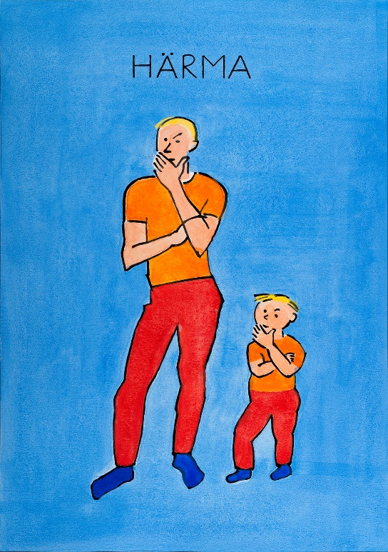
Härma
Ur manualen
Imitation och härmning (barn gör inte som vuxna säger utan som vuxna gör)
Det effektivaste sättet att lära är genom att se och höra
Exempel på färdigheter inlärda genom modellinlärning: språk och sociala beteenden
Notes:
3 min
Gruppledarmanual, uppslag 8.
Härma:
Här har vi en ytterligare en plansch som ni kommer använda under träffarna, Härma.
Barn lär sig mycket genom att ta efter sin omgivning. Exempel på saker som barn lär sig genom att härma andra är språk och hur vi gör i olika situationer. Även när det gäller konflikter är föräldrar och andra vuxna förebilder. När vi löser en konflikt på ett lugnt sätt visar vi hur våra barn kan göra i liknande situationer. Om vi istället höjer rösten i samma situation lär vi ut det sättet att hantera konflikter.
Fråga gruppen: Kan ni komma på några exempel?
Det kan vara en utmaning att vara en god förebild för sina barn. Å andra sidan uppstår nya chanser varje dag.

Slide 41
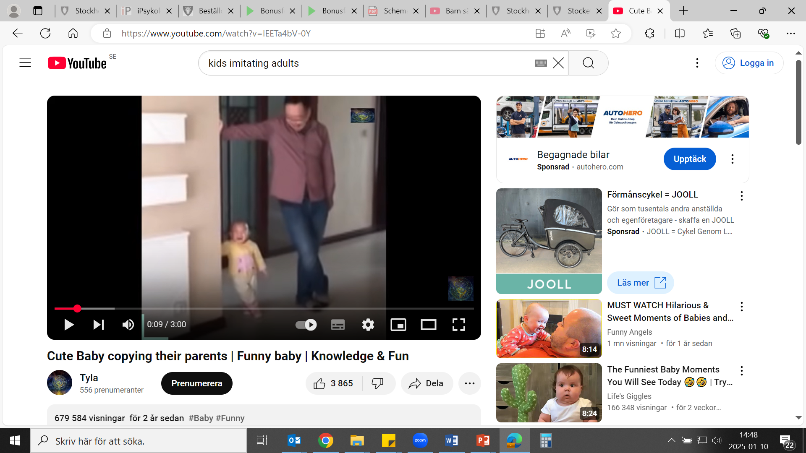
Härma - Modellinlärning
Fördjupning
Albert Bandura - social inlärningsteori (Bandura, 1977).
Våra handlings- och tankemönster formas i samspel med vår omvärld
Inlärning via observation
Ej nödvändigt pröva olika möjligheter genom trial and error eller få egen feedback.
https://www.youtube.com/watch?v=IEETa4bV-0Y
Notes:
3 min
Visa film som ett exempel på modellinlärning. https://www.youtube.com/watch?v=IEETa4bV-0Y Förklara att filmen visar små barn och vi visar det för att det är så tydligt hos dem men gäller alla åldrar.
Modellinlärning/ observationsinlärning bygger bl.a. på Albert Banduras ”social learning theory”, social inlärningsteori (Bandura, 1977).
Observationsinlärning - vi lägger märke till andras sätt att agera i olika situationer, om deras beteende är framgångsrikt blir de modeller för vårt eget sätt att bete oss. Ex: En cool kille har på sig en blommig skjorta och blir retsamt kallad tant Agda – killen som observerar situationen kommer troligtvis inte testa att ha på sig en blommig skjorta.
Särskilt tydlig kanal för inlärning för våra sociala beteenderepertoar – vi lär oss genom att observera och interagera med andra.
Ofta tydligast hos små barn men även äldre barn och vuxna lär via modellinlärning.
Modellinlärning är ett av de mest kraftfulla sätten att lära in nya beteenden – såväl goda som dåliga. Ex fld som visar oro förmedlar oro till sitt barn. Genom att förutse faror, hjälpa barnet att undvika blir barnet försiktigt, rädd och vill kanske inte utmana sig.

Slide 42
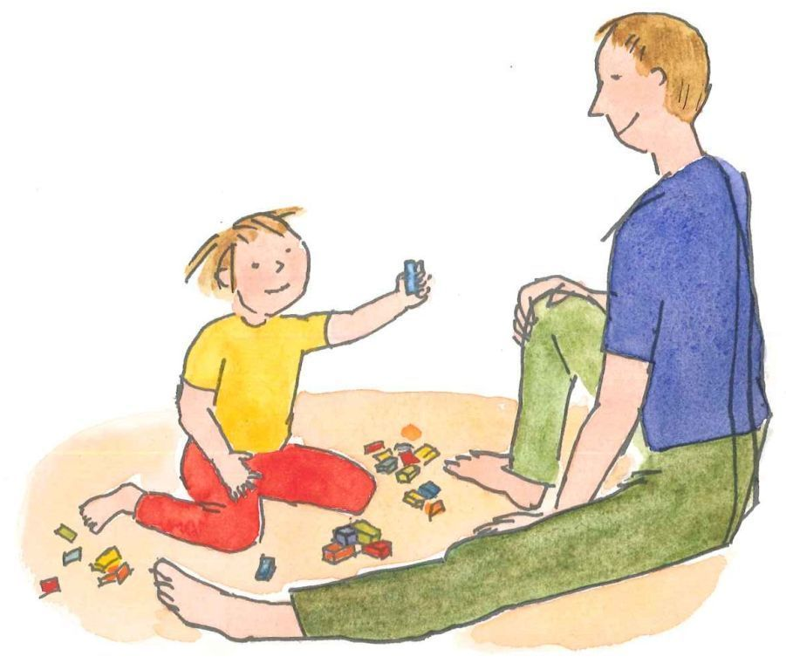
Gemensam stund
Ur manualen
Ungefär 10-15 minuter, helst varje dag
Barnets stund – odelad uppmärksamhet
Barnet väljer och styr aktivitet
Förbered ett avslut
Flera barn
Notes:
5 min
Gruppledarmanual, uppslag 9.
Gemensam stund är små korta stunder med barnet där barnet får förälderns fulla uppmärksamhet.
Gemensam stund är till för att stärka relationen mellan fld och barn. Gemensam stund utgör grunden för det fortsatta arbetet inom Komet och finns med som hemuppgift varje vecka. Målet är att få till en stund varje dag.
För att självkänslan ska få en bra grund behöver barn känna kärlek och få uppmärksamhet som inte är villkorad på något sätt. Det spelar en stor roll i anknytningsprocessen. När vi i Komet pratar om uppmärksamhet så är det i linje med detta.
Föräldern bygger på ett förtroendekonto genom att finnas med sitt barn, uppmärksamma barnet för den det är, uppmuntra barnet på olika sätt och därigenom också ”reparera” tidigare brister i umgänget.
Läs exempel nedan:
Ungefär 10-15 minuter, helst varje dag. Det är viktigare att ha många korta stunder under veckan än några långa
Barnets stund. Välj en tid då du inte är stressad eller upptagen med annat.
Barnet väljer och styr aktivitet i den mån det går. Lek är en aktivitet som passar bra för gemensam stund.
Förbered ett avslut. Om barnet ändå protesterar när det är dags att sluta så säg lugnt: ”Nu är det dags för mig att sluta leka, det har varit jättekul att leka med dig, det vill jag göra fler gånger.” Lämna leken utan att argumentera. Med tiden lär sig barnet att det kommer nya gemensamma stunder längre fram.
Om du har flera barn kan du antingen ge dem egna stunder eller, om det fungerar bra, vara med dem tillsammans. Det viktiga är att varje barn får del av din uppmärksamhet.
Glöm inte att titta på och visa intresse.
Gemensam stund ska vara något som blir efterlängtat, en stund då barnet får 100% uppmärksamhet utan att det ska vara kravfyllt för barnet.
Vi klarar sällan att vara helt uppmärksamma och närvarande mer än en kortare stund. Ibland kan den gemensamma stunden vara en del i en längre: en dag i badhuset är inte det vi menar med gemensam stund, men den stunden då föräldern fokuserar på att leka med sitt barn på barnets villkor i bassängen kan vara det. Ett bra tips till föräldrarna är att de ska försöka hitta GS i vardagen hemma, dvs ha gemensam stund i situationer som redan finns.
Gemensam stund har en tydlig koppling till barnkonventionen, (artikel 12, ”Barn har rätt att uttrycka sin mening och höras i alla frågor som rör barnet. Hänsyn ska tas till barnets åsikter, utifrån barnets ålder och mognad”). Gemensam stund är ett sätt att låta barnet ge uttryck för sina egna åsikter och tankar då det i den gemensamma stunden är barnet som styr vad som ska lekas med, föräldern som följer barnet och är lyhörd för barnets vilja och därmed försöker ta barnets perspektiv.

Slide 43
Under Gemensam stund
Ur manualen
Titta på
Låt barnet styra aktiviteten
Sätt ord på det barnet gör, beskriv vad du ser
Visa entusiasm
Notes:
3 min
Gruppledarmanual, uppslag 10.
Gå igenom bilden
Titta på. Börja delta när du tycker att det passar.
Låt barnet styra leken eller aktiviteten. Undvik för mycket frågor och förslag. Låt barnet styra istället och följ barnets initiativ.
Sätt ord på det barnet gör. Var sportkommentator. Beskriv högt. Visa att du ser.
Visa entusiasm. Visa uppskattning och glädje! Låt bli att värdera barnets prestation i leken och uppmuntra att barnet deltar och försöker – inte att det ”lyckas”. Som vuxen kan det ibland kännas svårt och ovant att leka men om du är helt fokuserad på barnet blir det ofta roligare. Försök gärna hitta aktiviteter som både du och ditt barn tycker om.
I föräldramaterialet finns exempel på hur föräldrar kan säga och göra när de visar entusiasm ifall de tycker att det är svårt.

Slide 44
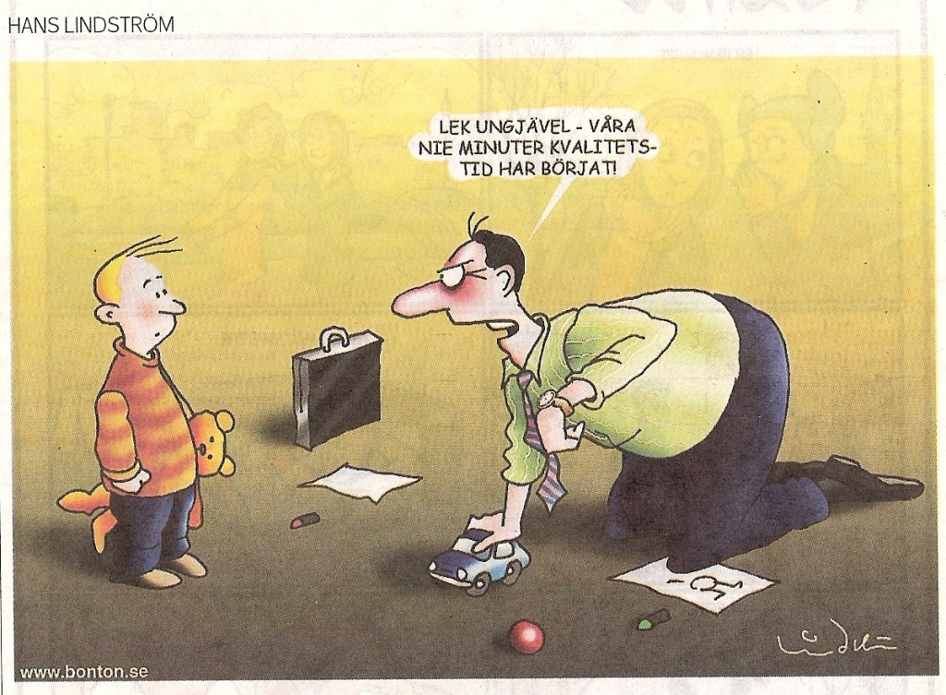
Notes:
1 min
...och så här ska det helst inte bli.

Slide 45
• Film 4 och 5 eller film 6
Ur manualen
Två alternativ
Film 4 Film ett och film två yngre barn
Hur tror ni barnet upplevde situationen?
Vad gjorde föräldern som var bra?/ Vad kunde föräldern ha gjort annorlunda?
Film 5 film ett och film två äldre barn
Hur tror ni barnet upplevde situationen?
Vad gjorde föräldern i filmen annorlunda i den här filmen?
Film 6 Gemensamstund med syskon
Notes:
8 min
Gruppledarmanual, uppslag 10.
För avsnittet Gemensam stund visar ni film 4 och 5. Välj de filmer som passar er grupp, antingen film I och II för yngre barn eller film I och II för äldre barn. Ni kan också välja att bara visa Gemensam stund med syskon, film 6. Har ni till exempel en föräldragrupp där barnen har flera syskon, kan film 6 vara mer lämplig att visa.
Visa film: Film 4, Gemensam stund I, yngre barn, eller Gemensam stund I, äldre barn Diskutera innehållet med deltagarna. Utgå från följande frågor:
Hur tror ni barnet upplevde situationen?
Vad gjorde föräldern som var bra? Vad kunde hon ha gjort annorlunda?
Visa film: Film 5, Gemensam stund II, yngre barn eller Gemensam stund II, äldre barn. Diskutera innehållet med deltagarna. Utgå från följande frågor:
Hur tror ni barnet upplevde situationen?
Vad gjorde föräldern i filmen annorlunda i den här filmen?
I föräldramaterialet finns en lista med förslag på aktiviteter för gemensam stund, en del föräldrar har svårt att hitta på vad de ska göra.

Slide 46
Hemuppgift – Träff 1
Ur manualen
Gemensam stund
Hemuppgifterna är det viktigaste i Komet!
Föräldrarna måste göra hemuppgifterna för att få en positiv förändring hemma
Notes:
1 min
Det viktigaste med Komet är hemuppgifterna. Kommande träffar inleds med att ni tillsammans med föräldrarna går igenom föregående veckas hemuppgifter. Utvärderingar av Komet har visat att föräldrar måste göra hemuppgifterna för att få en positiv förändring hemma. Att endast delta på kurstillfällena leder inte till någon förändring.

Slide 47
Att tänka på när vi ger hemuppgifter
Fördjupning
Att föräldern förstår vikten och syftet med hemuppgiften
Att föräldern har fått hemuppgiften modellerad av gruppledare och övat i gruppen
Föräldern har noterat var, när och hur hemuppgiften ska göras
Föräldern berättar för gruppen om hur han/hon planerat att göra hemuppgiften
Notes:
6 min
Det finns några saker som är bra att tänka på när vi ger hemuppgifter, som ökar chansen att föräldrarna prövar hemma.
Att föräldern förstår vikten och syftet med hemuppgiften:
Vad har föräldern att vinna på att göra hemuppgiften?
Varför ska föräldern lägga ned tid, kraft och ork på detta? Detta kalla också för att ge rational.
Att föräldern har fått hemuppgiften modellerad av gruppledare och övat i gruppen:
Det är inte alltid det sker, men att fldr iaf känner sig förberedd utifrån det ni gjort under gruppträffen.
Föräldern har noterat var, när och hur hemuppgiften ska göras:
Ni som gruppledare går runt och kollar att alla skriver ner något.
Någon fld kanske vill bolla en ide med dig eller få inspiration.
Be alla föräldrar att kort dela med sig som inspiration för de andra.
Om fld bara träffar barnet varannan vecka extra fokus då och kanske någon gemensamstund via telefonen om det funkar.
Var strukturerad som gruppledare så att det finns tid att gå igenom hemuppgifterna.
Demonstrera att ge hemuppgift till förälder. Ena instruktören är gruppledare, den andra är förälder.
Att tänka på i demonstrationen:
Förklara syftet med hemuppgiften och tydliggör hur den kommer följas upp.
Be föräldern redogöra när och var hemuppgiften ska göras. (Vad tänker du att ni kommer att göra på den gemensamma stunden? När är det möjligt att ha den?)
Undersök eventuella hinder, be föräldern problemlösa kring detta.
Ge eventuellt föräldern tillfälle att visa eller pröva hur hemuppgiften kan genomföras.

Slide 48
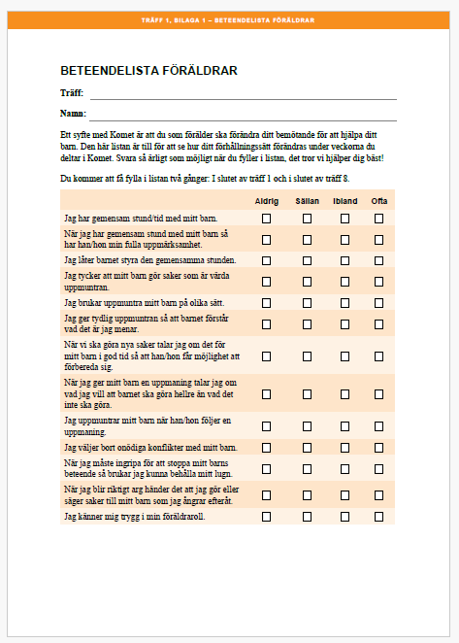
Beteendelistorna
Fylls i slutet av träff 1 och i slutet av träff 8
Samlas in och läggs i kuvert
Föräldrarna jämför skattningarna på träff 9
Notes:
1 min
12.00 efter denna bild – LUNCH
Gruppledarmanual, uppslag 10.
Det sista föräldrarna får göra under träff 1 är att fylla i två formulär, Beteendelista förälder och Föräldraskattning av barnets beteende. Skattningen är utifrån den situation föräldrarna nu befinner sig i. Skattningarna ligger som lösa bilagor i era pärmar fylls i slutet av träff 1 och i slutet av träff 8. Ni ber föräldrarna fylla i sina initialer och samlar in skattningarna, både vid träff 1 och 8, och lägger dem i ett kuvert. På träff 9 får föräldrarna jämföra sina skattningar.
Då det är mycket som ska hinnas under träff 1 rekommenderar vi att ni bokar in föräldrarna på 2 h och 45 min den första träffen, för att säkerställa att de hinner fylla i beteendelistorna, så de inte tar tid från genomgången av hemuppgiften, då den är så viktig.

Slide 49


Slide 50
Att hålla föräldragrupp

Slide 51
Rekrytering
Hur får ni i er stadsdelsförvaltning föräldrar till grupperna?
Finns det något sätt att påverka för att få fler pappor att delta i föräldragrupperna?
Notes:
15 min (10 min diskussion 5 min till att sammanfatta tillsammans).
Rekryteringen till er kommande grupp kanske är på god väg eller klar men framöver ska ni rekrytera nya grupper och vi vet att det ibland kan vara svårt men när det gäller rekryteringen av föräldrarna till föräldragruppen finns det flera saker som är bra att tänka på. Det ser också olika ut i stadsdelsförvaltningarna hur rekryteringen går till. Vi börjar därför med en liten diskussion i mindre grupper.
Fråga gruppen:
Hur får ni i er stadsdelsförvaltning föräldrar till grupperna?
Finns det något sätt som det går att påverka att få fler pappor att delta i föräldragrupperna?
Låt deltagarna diskutera fyra och fyra. Sammanfatta i helgrupp och skriv upp det deltagarna säger på tavla/blädderblock.
I eftermiddag på handledningen kommer vi att prata lite mer om hur det går för er med rekryteringen.
Allmänna tips:
Informera på olika arenor. Mottagningsgrupp, Familjerätt, Förskolan, skola, BVC, bibliotek, öppen förskola, medborgarkontor, BUP, Första linjen, föreningar eller andra platser föräldrarna besöker. Kontakta alla föräldrar som visar intresse
Hur hittar vi papporna då?
Öppna förskolan?
Hembesöksprogrammet?
BVC?
Pappor som rekryterar pappor – Ett sätt är också att prata med pappor som är intresserad och som i sin tur sprider ordet om gruppverksamheten, t. ex i samtal med kompisar och vid fritidsaktiviteter.

Slide 52
Förberedande intervju
Ramar och syfte med intervjun
Information om Komet; innehåll och upplägg
Presentation av familjen
Vad vill familjen ha hjälp med?
Undersöker praktiska möjligheter att delta på gruppträffarna
Överenskommelse om deltagande
Andra behov av stöd?
Notes:
5 min
(Deltagarna har fått och uppmanats läsa Rekryteringsguiden inför utbildningsdag 1.)
Att gå en KOMET-grupp är ett stort åtagande och kräver ett aktivt deltagande från föräldern för att det ska ge positiv effekt för förälder och barn. Därför är det viktigt att ha ett individuellt samtal med föräldrar innan start. Antingen på telefon eller vid ett besök.
Agendan för förberedande intervju finns i Rekryteringsguiden. Syfte med förberedande intervjuer är att undersöka om Komet är rätt insats för föräldern eller om annan typ av stöd ska erbjudas. Det är viktigt att undersöka om föräldern förstår upplägget för Komet och har förutsättningar och är motiverade till att delta (se Rekryteringsguide).
Informera om Komet; innehåll, upplägg och omfattning för fld, vilken dag och tid, vikten av närvaro, praktisk övning etc
Vad vill familjen ha hjälp med? Rätt insats? Föräldern beskriver familjen och dess behov
GL undersöker om fld är motiverad och möjlighet att delta, kan komma alla träffar, om båda fld kan komma alt ngn i nätverket
Behövs annan insats (Första linjen eller BUP), fler insatser (socialtjänsten), universellt stöd (ABC, föräldrarådgivning)
Gör minst 1 av rollspelen, om bara ett görs, ge det andra som information.
Är KOMET rätt?
Demonstration: Föräldern har sökt hjälp för ängsligt barn: Föreläsare 1 gruppledare, föreläsare 2 förälder. Hänvisar vidare till Första linjen/primärvård
Kan föräldern lägga ner den tid som krävs? Inte missa mer än två träffar (inte den första träffen). Ge en kort genomgång av träffen till förälder som missat innan påföljande träff.
Demonstration: Fld kan bara gå varannan gång men den andra fld kanske kan gå då. Förläsare 1 gruppledare, föreläsare 2 förälder. En ska gå, kanske kan den andra föräldern gå nästa termin?

Slide 53
Att följa manualen – programtrohet
Programtrohet spelar en viktig roll för framgång i föräldraskapsstödprogram (Martin et al., 2023; Basha et al., 2025)
Komet är effektivt för familjerna när de följer metoden!
Notes:
2 min
Studier visar att hög programtrohet spelar en viktig roll för framgång i föräldraskapsstödprogram. De visar att när interventioner genomförs enligt protokollet, med adekvat utbildning och stöd, förbättras utfallen för både barn och vuxna deltagare. Dock är detta område svårmätt då det saknas en enhetlig standard av hur ”programtrohet” definieras, operationaliseras och mäts (Martin et al., 2023; Basha et al., 2025).
Det är av stor betydelse att ni som gruppledare följer metoden och manualen, att föräldrarna får ta del av alla moment och att ni förmedlar vikten av att göra hemuppgifter. Ni säkerställer då att föräldrarna verkligen får Komet – och inte något annat. Vi vet från studier att Komet är effektivt. Om inte utbildare och föräldrar följer metoden så exakt som möjligt finns det stor risk att effekten helt uteblir.
Syftet med ”berättarstyckena” är att det är stycken som ska kunna läsas rakt av om man som gruppledare vill och behöver. Det kan upplevas som det är mycket text men då finns också allt som behöver sägas med. Med tiden kan ni anpassa texten mer till er själva, byta exempel eller göra andra ordval som ni känner er mer bekväma med.

Slide 54
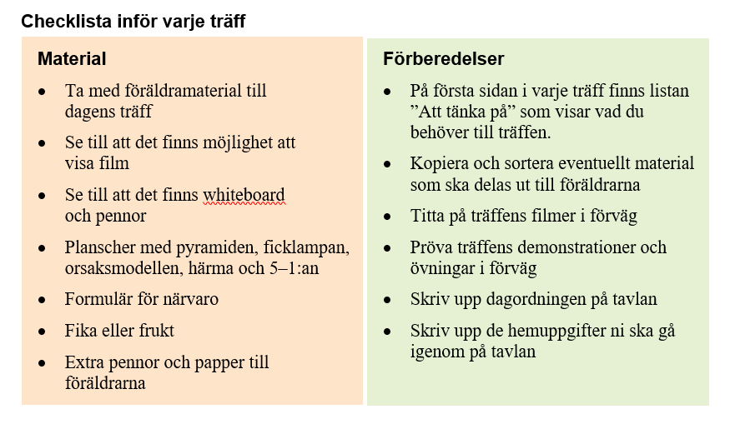
Praktiska förberedelser
Notes:
1 min
I inledningen till manualen finns en generell checklista för alla träffar som är på en mer övergripande nivå (s 7). Inledningen innehåller även en sida med forskning kring området och Komet (Välkommen till Komet), en sammanfattande text om vad som är bra att tänka på när man leder en Kometgrupp (Att leda en Kometgrupp) och en innehållsförteckning. Inledningen är väldigt användbar så vi uppmuntrar er alla att läsa och använda den!

Slide 55
Ledarskap
Har du haft en riktigt bra chef?
Vad gjorde den personen?
Notes:
5 min
Övning:
Fråga gruppen: Har du haft en bra chef? Vad gjorde den personen?
Lista förslagen på tavlan.
Sammanfatta med att konstatera att det är samma färdigheter som gör en gruppledare effektiv i sitt arbete med föräldrarna och som bäst hjälper föräldrarna att träna och öva på Komet. Koppla även beteendena/färdigheterna till föräldrarnas beteenden gentemot sina barn.
Om vi vill att föräldrarna ska gå hem och uppmärksamma det positiva som barnen gör - då behöver vi göra detsamma som gruppledare!

Slide 56
Gruppledarskap
Hur vill du bli ihågkommen som gruppledare?
Vad behöver du göra för beteenden för att lyckas med det?
Notes:
3 min
Övning:
Låt gruppledarna skriva ner några egna tankar om hur de vill bli ihågkomna som gruppledare och vad behöver du göra för beteenden för att lyckas med det? Samla ej in.

Slide 57
Samspel
Utbildare
Barn
Gruppledare
Förälder
Notes:
1 min
Bilden visar samspelet mellan oss utbildare, er gruppledare till era föräldrar och sedan till barnen.
En del av er är vana att hålla kurser, sammankomster, utbildningar i olika sammanhang som ni kommer ha glädje av i er gruppledarroll men att lära ut Komet är inte bara att ta pärmen och presentera innehållet.
Att lära ut Komet handlar mycket om hur du är som gruppledare. Du ska ta till dig Komets principer och använda dig av dem som gruppledare och vara en modell för föräldrarna.
Hur vi utbildare gör kommer påverka hur ni gruppledare sen gör under era föräldragrupper, vilket påverkar hur föräldrarna gör. Och föräldrarnas beteenden vet vi påverkar barnets agerande. Det finns alltså ett samspel mellan alla dessa nivåer och därför är det viktigt att också ha medvetenhet om sina egna beteenden, som utbildare och gruppledare.

Slide 58
Förhållningssätt som gruppledare
Samarbete mellan gruppledare och föräldrar
Bekräftelse av föräldrarnas upplevelser och känslor
Normalisering av svårigheter
Humor och uppmuntran av skratt
Stå ut med tystnad och ge tid för reflektion
Notes:
2 min
Vad ska vi då tänka på som gruppledare?
Att bekräfta föräldrarna och normalisera svårigheter är viktigt. Det ger ett tillåtande klimat i gruppen och skapar förutsättningar för att föräldrarna är generösa och ger stöd till varandra. Utvärderingar visar att föräldrar uppskattar att se att de inte är ensamma och få tips från andra föräldrar.
Att i stunder där det lämpar sig använda sig av humor och skratt skapar också ett mer avslappnat klimat i gruppen.
Det är också viktigt att stå ut med tystnad och ge tid för reflektion.
Familjer olika tar till sig det som passar dem.

Slide 59
Gruppledarfärdigheter
Positiv förstärkning
Ge och följa upp hemuppgifter
Ramar
Specificera beteenden
Pedagogik, demonstrationer och övningar
– prova/visa mer istället för att prata
Bemötande – t. ex undvika expertrollen, validera svårigheter
Förankring i Komet
Notes:
4 min
I handledningen kommer ni att öva på olika färdigheter utifrån en lista med gruppledarfärdigheter. Att arbeta med valda gruppledarfärdigheter under träffarna kommer att vara en hemuppgift mellan varje handledning för er. Listan över gruppledarfärdigheter finns på Plusportalen.
Ge en förklaring/beskrivning för respektive gruppledarfärdighet på bilden! Viktiga delar i utbildningen är:
Ge en förklaring/beskrivning för respektive gruppledarfärdighet på bilden! Viktiga delar i utbildningen är:
Att vara modell för positiv förstärkning – dvs ge uppmuntran, beröm när föräldrar uppvisar eller berättar om beteenden som vi vill att de ska göra mer av. Tex säga ”Vad fint att du förberedde ditt barn på att stänga av ipaden”.
Att kunna ge och följa upp hemuppgifter – Ökar sannolikheten att fld arbetar hemma mellan träffarna. Det finns ett samband mellan hur mycket fld övar och vilket resultat programmet ger!!
Att styra eller återföra deltagare till den röda tråden i träffen.
Specificera beteenden – hjälp föräldrarna att beskriva vad de gör eller vad barnet gör istället för hur barnet är. Vad sa Pelle då? Hur märker du att han är trött?
Rollspel och demonstration – prova/visa mer istället för att prata. Det ökar föräldrarnas inlärning. Låt till exempel föräldern demonstrera situationen och be föräldern berätta vad den sa och gjorde. Säg exempelvis: ”Kan du Eva säga vad som hände när Erik inte ville stänga av datorn? Vad sa du först? Instruktören spelar barn och svarar föräldern.
Bemötande – validera svårigheter som föräldrarna berättar om, lyssna och ta emot kritik utan att gå i svaromål direkt, undvika expertrollen genom att tex bolla tillbaka frågor.
Förankring i KOMET – att använda pyramiden, principerna och femettan.
Att stärka föräldrarnas självtillit är viktigt. Det och alla dessa gruppledarfärdigheter kommer vi arbeta med under utbildningen.

Slide 60
OK-testet
Objektivt observerbara
Kan alla se beteendet?
Kan vem som helst beskriva vad som sker?
Konkret
Går det att räkna hur många gånger?
Notes:
2 min
Ett sätt att specificera beteenden, som ni såg innan som en viktig gruppledarfärdighet, är att använda sig av OK-testet. Detta finns beskrivet i er lista över gruppledarfärdigheter.
I Komet pratar vi ju om beteenden istället för egenskaper. För att det ska bli tydligt brukar vi säga att beteendet ska vara ok- testat.
När vi beskriver ett beteende ska vi sträva efter att vara objektiva och konkreta:
Kan alla se beteendet?
Kan vem som helst beskriva vad som sker?
Går det att räkna hur många gånger beteendet förekommer?
Om en förälder säger – ”jag ska verkligen visa att jag älskar mitt barn den här veckan” kan vi inte se det beteendet, vem som helst kan inte beskriva det och det går inte att räkna. Vi behöver fråga föräldern hur kommer ditt barn märka det - och föräldern säger t.ex. ”Kalle ska få en kram varje morgon, jag ska säga något uppskattade varje kväll innan han går och lägger sig” så stämmer det med OK-testet.
Beskrivningen blir på det här sättet tydligare och lättare att hantera/göra något med - och mindre etiketterande. En tumregel är att söka verb istället för substantiv!

Slide 61
OK-testa!
”En snäll kille”
”En varm förälder”
”Ett argt barn”
DISKUTERA:
Hur kan exemplen bli objektivt observerbara och konkreta (OK-testade)?
Notes:
4 min
Övning:
Diskutera några minuter i par - Vilka beteenden kan ingå i varje beskrivning/adjektiv?
Hur kan vi konkretisera följande exempel, vad menar vi, det finns olika förklaringar.
Bryt ner och gör det konkret.
Samla in deras exempel.

Slide 62
Plusportalen – kvalitetssäkring

Slide 63
Plusportalen
1. Logga in på plusportalen.se
Behörighet som gruppledare
Tillgång till digitalt material och filmer
Anmäl dig till utbildningar i Plusportalen
2. Kontakta samordnaren i din sdf
Planering av kommande föräldraträffar
Överenskommelse om ansvarsfördelning
3. Läs guide för gruppledare
Enkäter; för- och eftermätning
Skapa träffar och sätta närvaro
Notes:
3 min
Plusportalen är vårt digitala system där vi administrerar anmälningar, utbildningar och föräldraträffar. Där samlar vi även det material du behöver till dina träffar.
1. Börja med att logga in på plusportalen.se och bekanta dig med miljön. Du har en personlig inloggning med Bank-id eller tjänstekort.
Under rubriken Digitalt material hittar du material som du behöver i utbildningen och som gruppledare, bla rekryterings- och föräldramaterial.
Under rubriken Video hittar du de filmer du ska visa på dina föräldraträffar. Kod för att ladda ner: gemensamstund2
Under rubriken Anmälan för professionella anmäler du dig till kommande utbildningar i Plusportalen, samt inspirationsföreläsningar.
Föräldrar som deltar i gruppen ska anmäla sig via Plusportalen. De får då en egen inloggning och kan titta på filmerna mellan träffarna. Lösenord krävs för respektive film (se lista på portalen) och ges till föräldrarna efter varje träff. Gruppledare som arbetar utanför Stockholm kommer att kunna beställa material och titta på film via Karolinska Institutets portal, ipsykologi.se.
2. Det är viktigt att du tar kontakt med samordnaren för föräldraskapsstödsgrupper i din sdf. Dels för att hen behöver information om när du planerar ha dina kommande föräldragrupper för att kunna samordna och administrera anmälningarna från föräldrar. Dels för att du ska få kännedom om ansvarsfördelningen i din sdf gällande vem som ska skicka ut föräldraenkäter (före och efter), skapa träffar och registrera närvaro på föräldraträffarna. Vet alla vem er samordnare är?
3. Guide för gruppledare. Ni har även fått denna tilldelad till er bland ert digitala material på plusportalen. Vi rekommenderar att ha guiden framför er när ni använder plusportalen till en början då all information ni behöver finns i den. Särskilt viktigt är delarna om föräldraenkäter och närvaroregistrering.

Slide 64
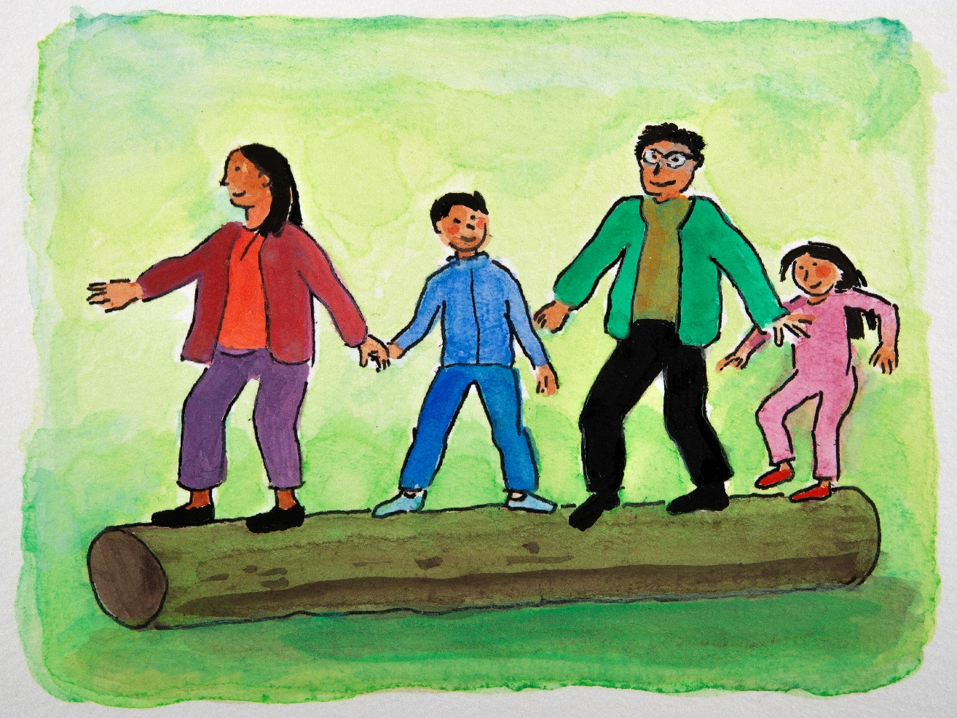
Träffnärvaro
Visar vad vi gör!
Notes:
2 min
Genom att registrera föräldrarnas närvaro i Plusportalen kan vi ta fram användbar statistik. Den visar vad vi gör och om det är något vi behöver göra annorlunda. Ex om vi ser att vi tappar deltagare efter en viss träff eller i ett specifikt område.
Det blir också viktiga siffror för chefer att lyfta fram för att beskriva ert arbete i verksamhetsberättelsen och för politiker för att förstå det förebyggande föräldraskapsstödet.
Närvaron i Komet baseras på 9 träffar (ej återträffen). De deltagare med en träffnärvaro på minst 75% kommer få statusen Genomförd utbildning. De deltagarna med en träffnärvaro under 75% kommer få statusen Ej genomförd utbildning.
Eftermätningen skickas enbart ut till de deltagare som har statusen Genomförd utbildning.
När utbildningen är avslutad kan du inte längre ändra i träffnärvaron, men du kan göra utskick och invänta enkätsvar.
Vi förväntar oss att föräldrar som anmäler sig för att delta i föräldragrupp närvarar vid alla träffar. Första träffen är väldigt viktig då Komets grundläggande principer.
Föräldrar som missar träffar kan ges möjlighet att ta igen missad träff om gruppledarna har förutsättningar till det. Gruppledarna kan även i samråd med samordnare bedöma om det är att rekommendera, alternativt att förälder får erbjudande om att delta i en annan grupp som startar vid ett senare tillfälle.
Hur kan vi erbjuda missad träff?
Kort genomgång ca 30 min,
Digitalt, individuellt eller med annan förälder. Maila föräldramaterialet som pdf.
På plats i anslutning till nästa träff.
Annan tid/plats.
Ta hjälp av sammanfattningarna som ligger efter varje träff i gruppledarmanualen.

Slide 65
Föräldraenkäter
Varför föräldraenkäter?
  Kvalitetssäkring –vi vill veta att programmen fortsätter ge positiva effekter
  Feedback till gruppledare på egna arbetet
  Följsamhet –ges programmen som det är tänkt
Före gruppstart: ”Frågor innan föräldragrupp Komet 3-11, 9 träffar”
Efter gruppavslut: ”Frågor efter föräldragrupp Komet 3-11, 9 träffar”
Notes:
3 min
Detta gäller er som är verksamma i Stockholms stad.
Föräldraenkäterna ger oss viktig information om bla effekten av stödet.
Före och efter föräldragruppen ska föräldrarna därför svara på en enkät. Föräldrarna får svara på frågor om föräldrabeteenden och hur mycket föräldrarna upplever att barnet bråkat/stört både före och efter Komet. På sätt kan vi se om det blivit förändringar efter Komet. Föräldrarna får även svara på frågor om hur de upplevde sitt deltagande i gruppen och gruppledarna.
Enkäterna samlas in för att:
Kvalitetssäkra, vi vill veta att Komet fortsätter ha positiva effekter i familjerna
Ni som gruppledare får feedback på ert arbete
Vi får möjlighet att titta på följsamhet/programtrohet, dvs att Komet ges som det är tänkt.
Enkäterna skickas ut till föräldrarna via Plusportalen av samordnare/gruppledare innan gruppstart
”Frågor innan föräldragrupp Komet 3-11, 9 träffar”.
Lägg gärna till 10 minuter på första träffen och låt föräldrarna svara på enkäten via sina mobiler innan ni startar/avslutar träffen.
Efter träff 9 ”Frågor efter föräldragrupp Komet 3-11, 9 träffar”.
*Vid frågor:
Frågor i enkäten före gruppstart handlar om:
Föräldrarnas bakgrund: kön, ålder, utbildningsnivå, om de är födda i Sverige eller annars antal år i Sverige
Positiva föräldrabeteenden (hur ofta de lekt, berömt, förberett barnet, behållit lugnet)
Negativa föräldrabeteenden (tjatat, skällt på barnet)
Hur mycket barnet bråkat eller stört så det blivit problem hemma, med kamrater, i skola/förskola, på fritiden
Frågor i enkäten efter gruppstart handlar om:
Genomförandet av Komet: om de deltagit fysiskt eller digitalt, hur många träffar de varit på, hur mycket de jobbat med hemuppgifter
Samma frågor om positiva och negativa föräldrabeteenden som på förmätningen (för att kunna jämföra att det skett förändring).
Samma frågor om hur mycket barnet bråkat eller stört
Relationen till barnet, samarbete och självförtroende som förälder
Gruppledarbeteenden (om gruppledaren tydliggjorde och följde upp hemuppgifter, styrde diskussionen, uppmuntrade)

Slide 66
Resultat efter Komet 3-11
Stockholm 2022-2024
Notes:
2 min
Tack vare att gruppledare och samordnare i staden skickar ut enkäter kan vi följa upp och utvärdera.
Det här är svar från de föräldrar som gått Komet 3-11 i Stockholm under 2022-2024 och svarat på enkäten.
Diagram 1: Hela 95% av föräldrarna skattar att relationen blivit något eller mycket bättre (Gul stapel= oförändrat, Ljusgrön stapel= något bättre, Mörkgrön stapel =mycket bättre)
Diagram 2: 97% tycker samarbetet med barnet blivit något eller mycket bättre
Diagram 3: 91% skattar sitt självförtroende som förälder som något eller mycket bättre

Slide 67
Om du misstänker att ett barn far illa…
Beredskap
Ta reda på hur du ska gå tillväga om misstanke väcks.
I gruppen
Sätt ord på förälderns upplevelse och markera övertrampet.
Göra anmälan
Konsultera eventuellt socialtjänsten för råd.
Notes:
3 min
Det kan under någon träff komma fram saker som väcker misstankar om att barn far illa. Vid misstanke om vanvård, vuxnas oförmåga, misshandel eller övergrepp, hedersrelaterat våld eller förtryck, är all personal skyldig att göra en anmälan till socialtjänsten. Rutiner för hur man gör detta kan dock variera beroende på vilken organisation man är verksam inom. Som gruppledare behöver ni veta hur det går till där ni har era grupper.
Ni kan behöva sätta ord på det som föräldern berättar i gruppen för att markera inför gruppen att det som skett inte är okej. Den som överväger att göra en anmälan kan konsultera socialtjänsten innan anmälan görs – utan att röja barnets identitet.
Ibland kan man prata med föräldrar enskilt efter en träff och gemensamt komma fram till att ta kontakt med socialtjänsten. I en del fall är det inte alls lämpligt, t ex när det gäller misstanke om våld, övergrepp, då föräldrar inte ska känna till i förväg att en anmälan görs. Därför kan det vara bättre att ni först konsulterar socialtjänsten som ge råd hur ni ska gå vidare.
Hänvisa till att det finns tillfälle att ta upp detta på handledningen om någon har en specifik fråga kring detta.

Slide 68
Handledningsgrupper
Grupp 1 – Namn | Grupp 2 - Namn
Notes:
2 min

Slide 69
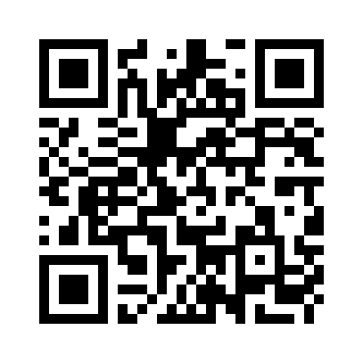
Anmäl dig till PLUS Nyhetsbrev
Information om vad som är aktuellt och på gång
Viktiga datum
Förändringar och uppdateringar
Notes:
1 min
14.00, paus till ca 14.15,
Informera om att vi vill att de anmäler sig till vårt nyhetsbrev.

Slide 70
Tack för uppmärksamheten!

Slide 71
Referenslista
Andershed, A-K. & Andershed, H., 2009. Bedömning av risk- och skyddsfaktorer för normbrytande beteende hos unga: hur kan vi använda teori och forskning i praktiken. I: Barn och unga som begår brott: handbok för socialtjänsten. Stockholm: Socialstyrelsen.
Bandura, A., 1977. Social learning theory. Englewood Cliffs, NJ: Prentice Hall.
Basha, S.A.J., Kim, J.J., Cai, Q., Kuckertz, M. & Gewirtz, A.H., 2025. What is fidelity? A systematic review of provider fidelity and its associations with engagement and outcomes in parenting programs. Clinical Psychology Review, 115, art. 102531. https://doi.org/10.1016/j.cpr.2024.102531
Brummelman, E., Thomaes, S., Overbeek, G., Orobio de Castro, B., van den Hout, M.A. & Bushman, B.J., 2014. On feeding those hungry for praise: person praise backfires in children with low self-esteem. Journal of Experimental Psychology: General, 143(1), ss. 9–14. https://doi.org/10.1037/a0031917
Conroy, M.A., Sutherland, K.S., Snyder, A., Al-Hendawi, M. & Vo, A., 2009. Creating a positive classroom atmosphere: teachers' use of effective praise and feedback. Beyond Behavior, 18(2), ss. 18–26.

Slide 72
Dishion, T.J., Patterson, G.R. & Kavanagh, K., 1992. An experimental test of a family intervention. Prevention Science, 3(3), ss. 75–84.
Dishion, T.J. & Snyder, J., 2016. The Oxford handbook of coercive relationship dynamics. Oxford: Oxford University Press.
Enebrink, P., Högström, J., Forster, M. & Ghaderi, A., 2012. Internet‑based parent management training: A randomized controlled study. Behaviour Research and Therapy, 50(4), ss. 240–249.
Enebrink, P. & Stattin, H., 2020. Föräldraskapsstöd på selektiv och indikerad nivå: en sammanfattning av forskningsläget. Socialmedicinsk tidskrift, 5–6/2020.
Fonagy, P. & Luyten, P., 2016. The development of the self in the context of attachment and mentalization: a developmental psychopathology approach. I: Cicchetti, D., red. Developmental psychopathology. 3 uppl. Vol. 1: Theory and method. Hoboken, NJ: Wiley, ss. 571–633.
Forster, M., 2010. When cheap is good: cost-effective parent and teacher interventions for children with externalizing behavior problems. Uppsala: Acta Universitatis Upsaliensis.

Slide 73
Furlong, M., McGilloway, S., Bywater, T., Hutchings, J., Smith, S.M. & Donnelly, M., 2012. Behavioural and cognitive-behavioural group-based parenting programmes for early-onset conduct problems in children aged 3 to 12 years. Cochrane Database of Systematic Reviews, (2), art. CD008225. https://doi.org/10.1002/14651858.CD008225.pub2
Gottman, J.M., Coan, J., Carrere, S. & Swanson, C., 1998. Predicting marital happiness and stability from newlywed interactions. Journal of Marriage and the Family, 60(1), ss. 5–22.
Kaminski, J.W. & Claussen, A.H., 2017. Evidence base update for psychosocial treatments for disruptive behaviors in children. Journal of Clinical Child & Adolescent Psychology, 46(4), ss. 477–499. https://doi.org/10.1080/15374416.2017.1350521
Kazdin, A.E., 2005. Parent management training: treatment for oppositional, aggressive, and antisocial behavior in children and adolescents. New York: Oxford University Press.
Kåver, A., 2016. KBT i utveckling: en grundbok i kognitiv beteendeterapi. Stockholm: Natur & Kultur.

Slide 74
Kling, S. & Sundell, K., 2006. KOMET för föräldrar – en verksamhetsutvärdering av föräldrars deltagande och upplevelse av programmet Komet. Stockholm: Forsknings- och Utvecklingsenheten (FoU) Stockholms stad. Rapport 2006:13.
Kling, Å., Forster, M., Sundell, K. & Melin, L., 2010. A randomized controlled effectiveness trial of parent management training with varying degrees of therapist support. Behaviour Therapy, 41(4), ss. 530–542. https://doi.org/10.1016/j.beth.2010.02.004
Leijten, P., Gardner, F., Melendez-Torres, G.J., van Aar, J., Hutchings, J., Schulz, S., Knerr, W. & Overbeek, G., 2019. Meta-analyses: key parenting program components for disruptive child behavior. Journal of the American Academy of Child and Adolescent Psychiatry, 58(2), ss. 180–190. https://doi.org/10.1016/j.jaac.2018.07.900
Martin, M., Steele, B., Spreckelsen, T.F., Lachman, J.M., Gardner, F. & Shenderovich, Y., 2023. The association between facilitator competent adherence and outcomes in parenting programs: a systematic review and SWiM analysis. Prevention Science, 24(7), ss. 1314–1326. https://doi.org/10.1007/s11121-023-01515-3
Mueller, C.M. & Dweck, C.S., 1998. Praise for intelligence can undermine children's motivation and performance. Journal of Personality and Social Psychology, 75(1), ss. 33–52

Slide 75
Patterson, G.R., 1982. Coercive family process. Eugene, OR: Castalia.
Ramnerö, P. & Törneke, N., 2020. Beteendets ABC: en introduktion till behavioristisk psykoterapi. 2 uppl. Stockholm: Natur & Kultur.
Regeringskansliet, 2020. Barnkonventionen – FN:s konvention om barnets rättigheter. Stockholm: Regeringskansliet. Finns tillgänglig på: https://www.regeringen.se/rattsliga-dokument/konvention/2020/01/sfs-2018-1197/ [Hämtad 9 apr. 2025].
Research Institutes of Sweden, 2021. Risk- och skyddsfaktorer: vad vet vi och vad kan göras med kunskapen? Borås: RISE.
Sanders, M.R., Kirby, J.N., Tellegen, C.L. & Day, J.J., 2014. The Triple P-Positive Parenting Program: a systematic review and meta-analysis of a multi-level system of parenting support. Clinical Psychology Review, 34(4), ss. 337–357.
SBU, 2019. Föräldrastödsprogram vid utagerande beteende hos barn: effekter och verksamma komponenter. Stockholm: Statens beredning för medicinsk och social utvärdering (SBU).
Socialstyrelsen, 2014. Effekter av föräldrastöd – redovisning av en nationell utvärdering. Stockholm: Socialstyrelsen.

Slide 76
Socialstyrelsen, 2021. Insatser för att motverka fortsatt normbrytande beteende och återfall i brott. Stockholm: Socialstyrelsen.
Sundell, K. & Forster, M., 2005. En grund för att växa: forskning om att förebygga beteendeproblem hos barn. Stockholm: FoU-enheten, Socialtjänstförvaltningen, Stockholms stad.
Törneke, N., 2014. Relational frame theory: teori och klinisk tillämpning. Stockholm: Natur & Kultur.
Vlahovicova, K., Melendez-Torres, G.J., Leijten, P., Knerr, W. & Gardner, F., 2014. Parenting programs for the prevention of child maltreatment: a review of the evidence. Child Abuse & Neglect, 38(10), ss. 1381–1396.
Vollmer, T., Peters, K. & Slocum, S., 2015. Treatment of severe behavior disorders. I: Houmanfar, R.A. & Fryling, M., red. Clinical and organizational applications of applied behavior analysis. Amsterdam: Elsevier, ss. 27–48. https://doi.org/10.1016/B978-0-12-420249-8.00003-4
Webster-Stratton, C. & Reid, M.J., 2010. The Incredible Years parents, teachers, and children training series: a multifaceted treatment approach for young children with conduct problems. I: Weisz, J.R. & Kazdin, A.E., red. Evidence-based psychotherapies for children and adolescents. 2 uppl. New York: Guilford Press, ss. 194–210.
Weisz, J.R. & Kazdin, A.E., 2017. Evidence-based psychotherapies for children and adolescents. 3 uppl. New York: Guilford Press.

